Slide 1
« Faire des produits locaux et des circuits de proximité
un levier de développement économique pour le territoire »

Slide 2
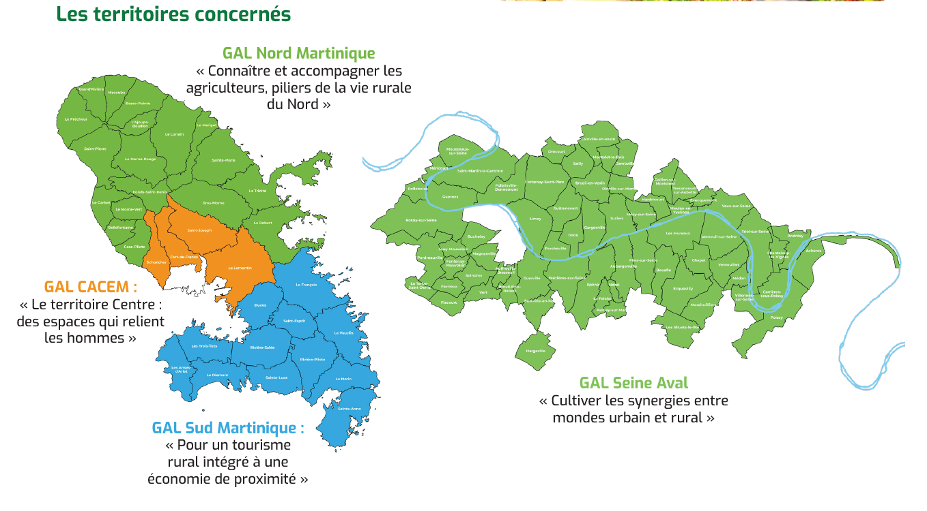
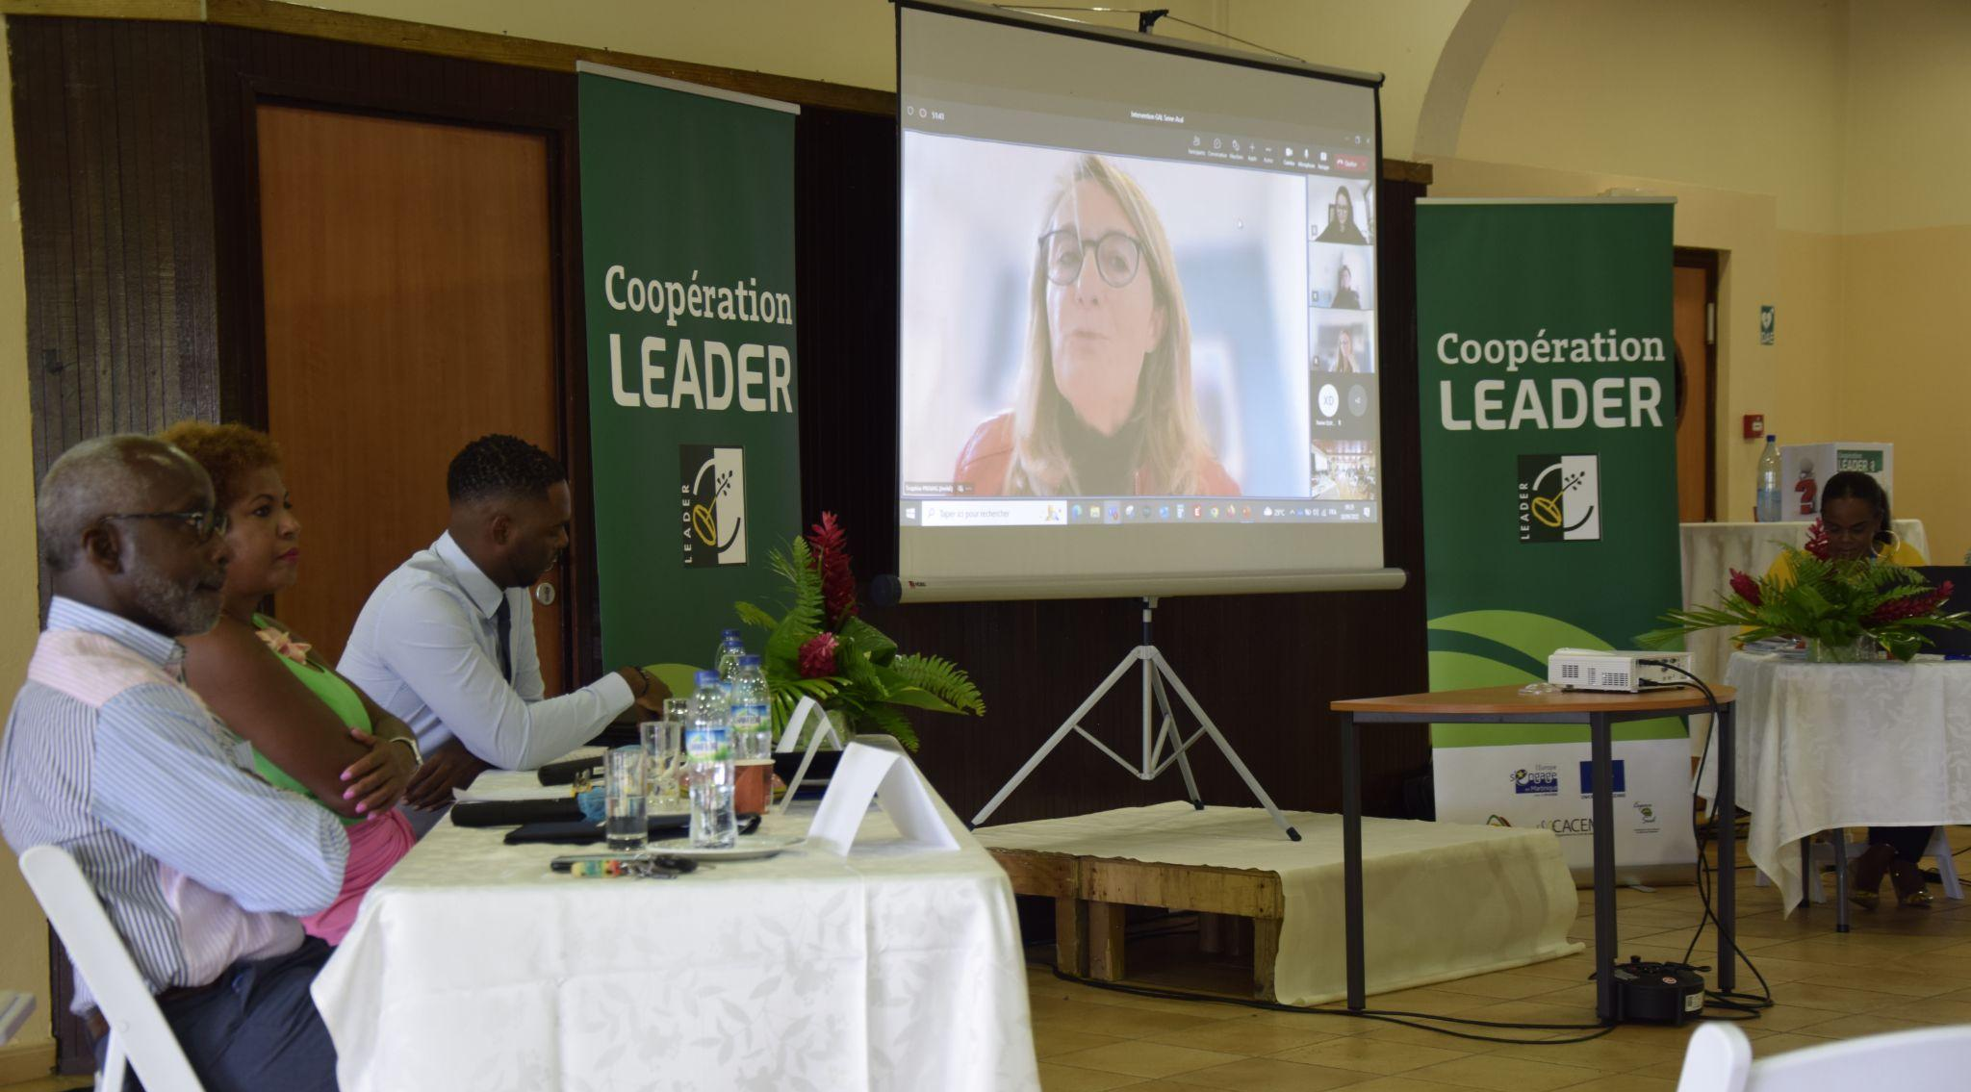
La coopération dans LEADER
Répond aux enjeux stratégiques du Groupe d’Action Locale qui la met en œuvre
Permet de s’enrichir de l’expérience d’autres territoires LEADER et diffuser les bonnes pratiques
Dotée, pour les 3 GAL de Martinique, d’une enveloppe totale de 174 750 € dont 140 850 € de FEADER
Les partenaires du projet de coopération
4 GAL
Lancement de la coopération- Septembre 2022 Martinique

Slide 3
Un projet autour de la valorisation des produits locaux et des circuits alimentaires, connecté aux besoins des territoires !
Enjeux communs aux GAL de MARTINIQUE et au GAL SEINE AVAL
La démarche de construction du projet a suivi le processus de modélisation avec l'ensemble des acteurs et partenaires.
Un enjeu principal commun a été identifié : « Accompagner les filières de la fourche à la fourchette ».
Faire connaître les productions agricoles et produits transformés locaux
Développer une identité territoriale forte
Favoriser la création de projets collectifs innovants
Apporter des solutions de communication pérennes

Slide 4
L’ambition du projet de coopération
« Faire des produits locaux et des circuits de proximité
un levier de développement économique pour le territoire »
Améliorer la connaissance et la compétence des acteurs de l’écosystème local
Accroître la visibilité des produits locaux et leur consommation
Échanger et diffuser des bonnes pratiques entre territoires couverts par les stratégies LEADER
Développer des modes de commercialisation innovants adaptés aux contraintes des petits producteurs /transformateurs
Favoriser l'intérêt des acteurs pour des approches collectives et favoriser des liens avec d'autres territoires
Identifier les problématiques qui pourront être traitées par des actions soutenues dans le cadre des prochains programmes LEADER et ainsi être au plus près des besoins des acteurs pour financer leurs projets ;

Slide 5
Le plan d’action du projet de coopération
Action n°1 (locale) : Mise en œuvre d’outils partagés d’agro-transformation
Etude d’opportunité
Action n°2 (conjointe) : Communiquer, sensibiliser, éduquer autour des produits et des acteurs
Supports pédagogiques, fiches recettes, vidéos
Action n°3 (locale) : Organisation de journées de l’alimentation autour des produits locaux

Slide 6
Action : “Organisation de Journées de l’alimentation”
Notes:
Méliana

Slide 7
Action Organisation de Journées de l’alimentation
Focus sur la Journée de l’alimentation « Jounen Manjé lokal » de Martinique
Nos partenaires :
Date: mardi 25 avril 2023
Lieu: Institut Martiniquais du Sport du Lamentin
Cible: Acteurs du système alimentaire en circuit court
Objectif : échanger et diffuser des bonnes pratiques, partager les expériences et identifier des pistes de collaboration.
Programme:
Table ronde 1 : « Nos produits ont de la valeur : comment mieux les valoriser auprès des consommateurs ? »
Cook show
Remise du trophée Concours “Alim ’Jeunes: # manger local et sain!”
Table ronde 2 : « Comment améliorer l’accessibilité au produit local ?»
100aine de participants sur la journée

Slide 8
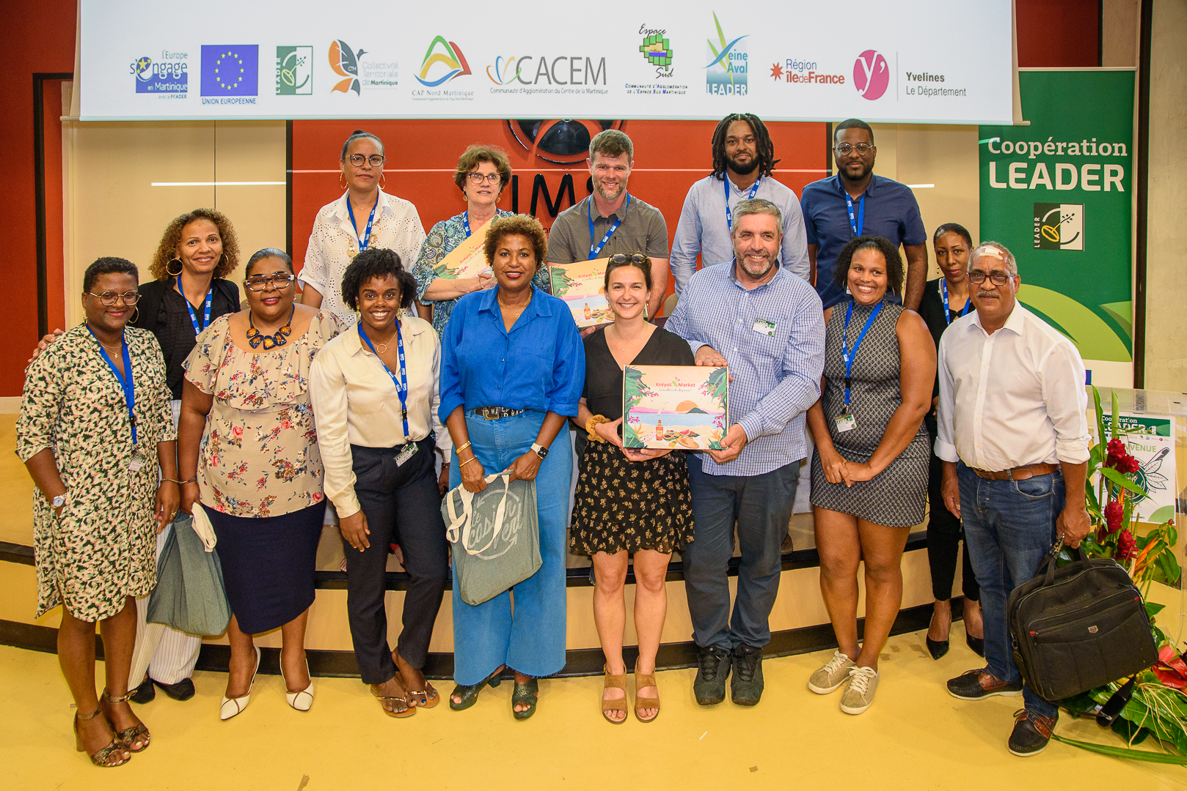
FOCUS SUR …. La Jounen manjé lokal de MARTINIQUE
Délégation de Seine Aval en Martinique :
Fabienne Devèze, Rémy Pos, Xavier Dupuis et Adèle Maistre
Une action, 4 temps forts :
24 avril 2023 : Visite de terrain avec la délégation de Seine-Aval
Découverte d’entreprises bénéficiaires LEADER qui valorisent les produits locaux
25 avril 2023 « JOUNEN MANJÉ LOKAL : A la redécouverte de nos produits »
Première édition sur la thématique de la valorisation des produits locaux. Partage d'expériences riche entre les acteurs institutionnels, les entreprises martiniquaises et de Seine Aval autour de 2 Tables rondes :
« Nos produits ont de la valeur : comment mieux les valoriser auprès des consommateurs ?
« Comment améliorer l’accessibilité au produit local ?»)
20 avril 2023: Concours “ALIM’JEUNES : #manger local & sain”
Concours réunissant 3 établissements scolaires et visant à inciter les jeunes de 15-25 ans à consommer local
Des actions décentralisées sur toute l’île, en partenariat avec des structures et associations pour la sensibilisation à l’alimentation (IREPS, banque alimentaire…)

Slide 9
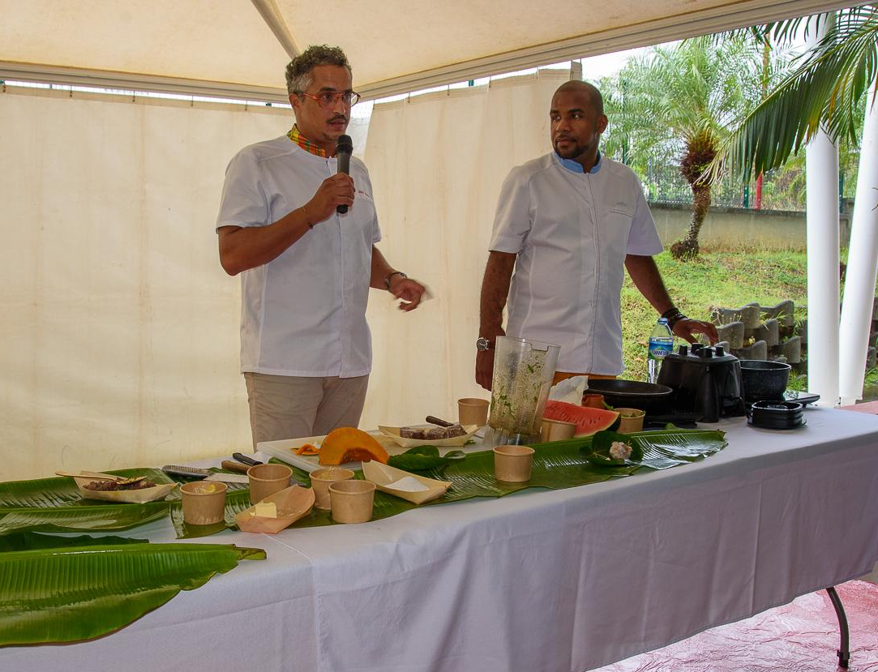
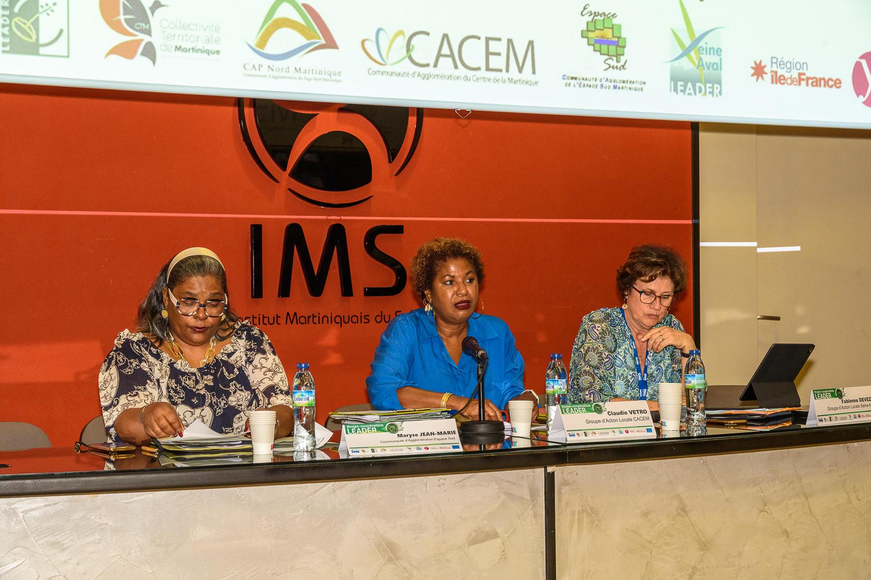
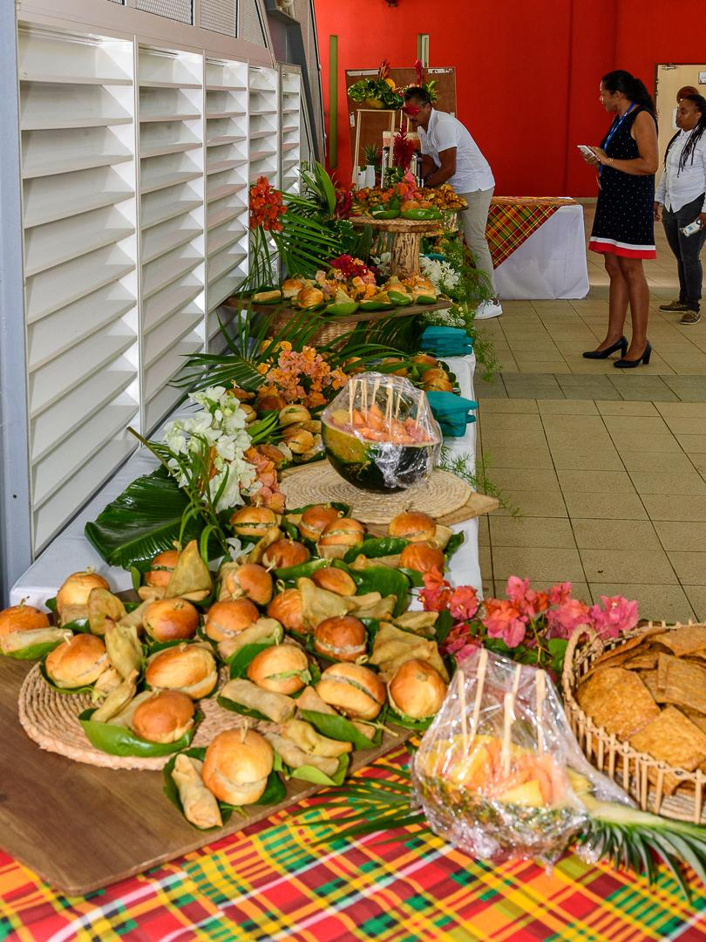
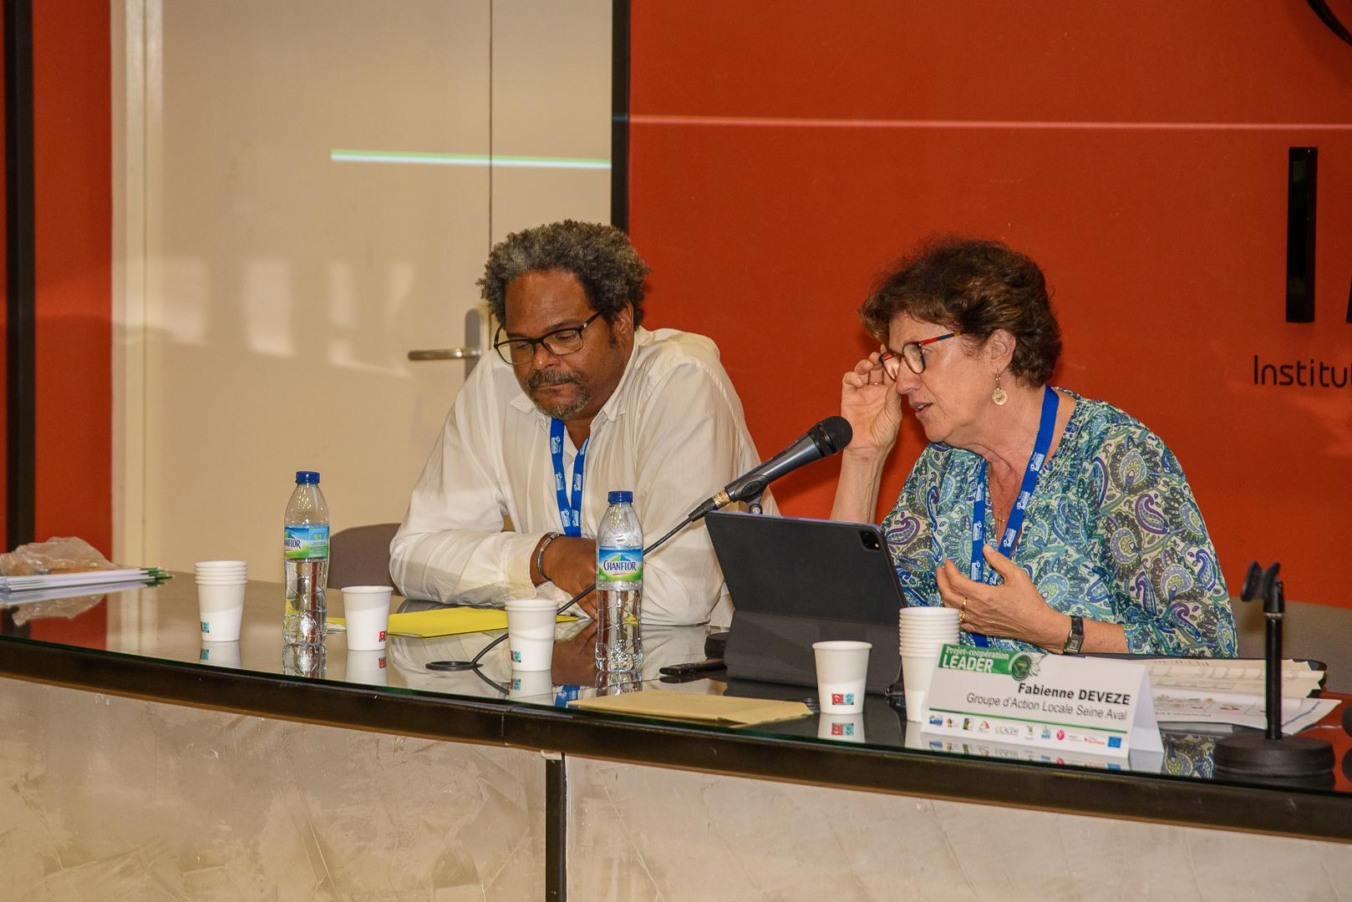
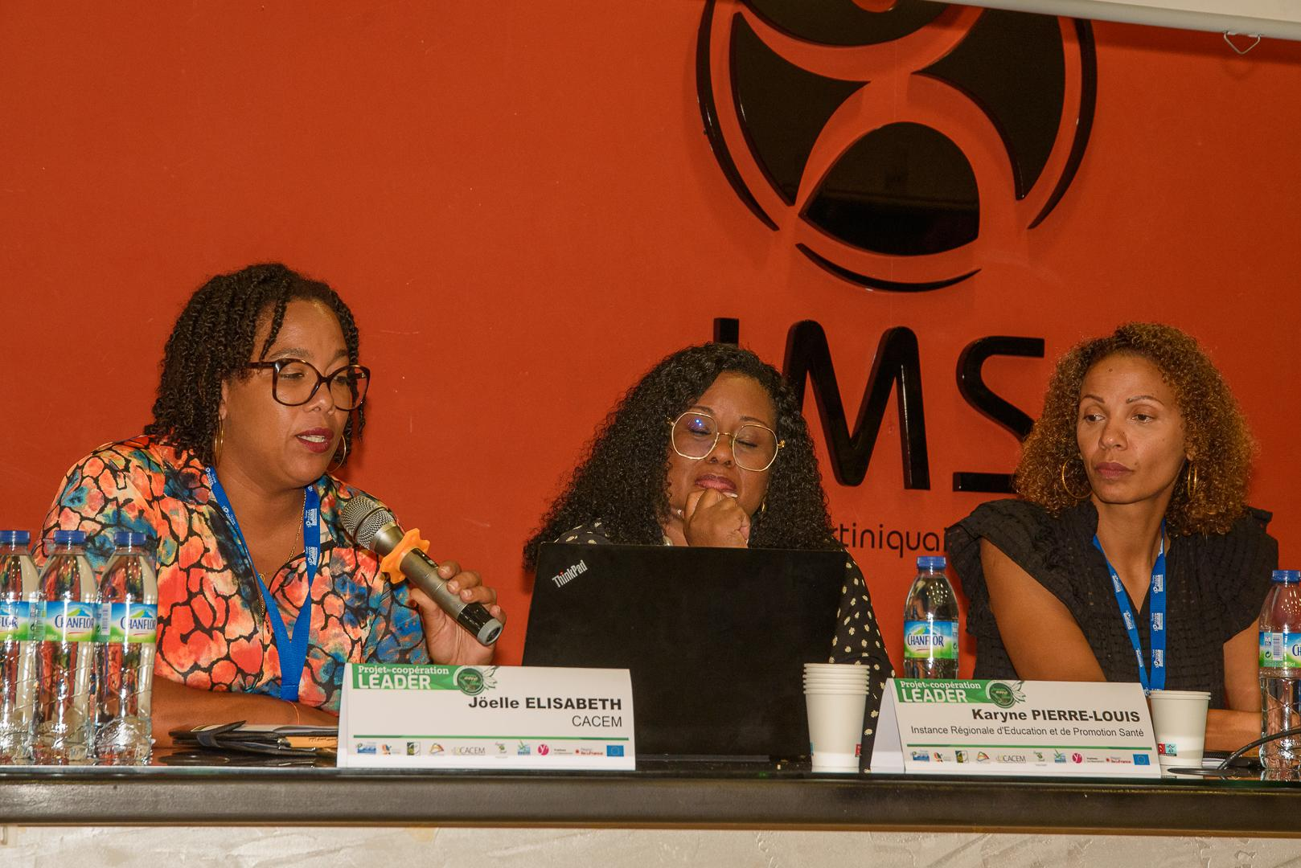
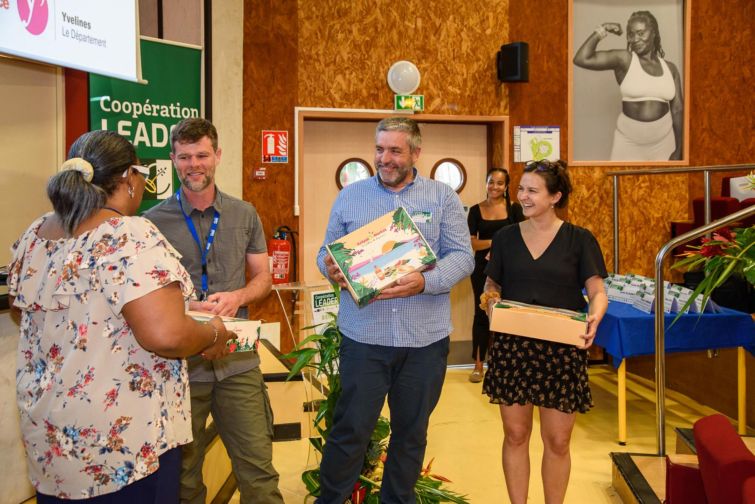
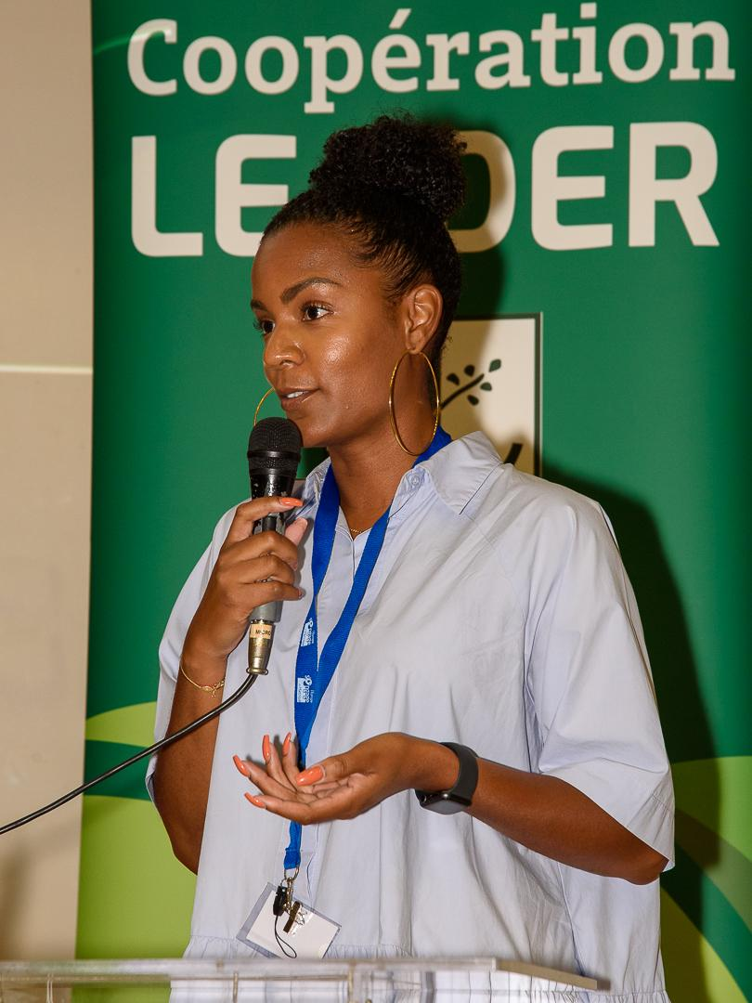
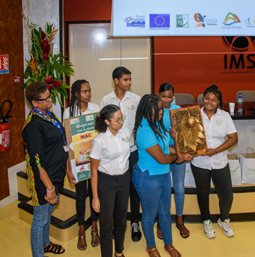
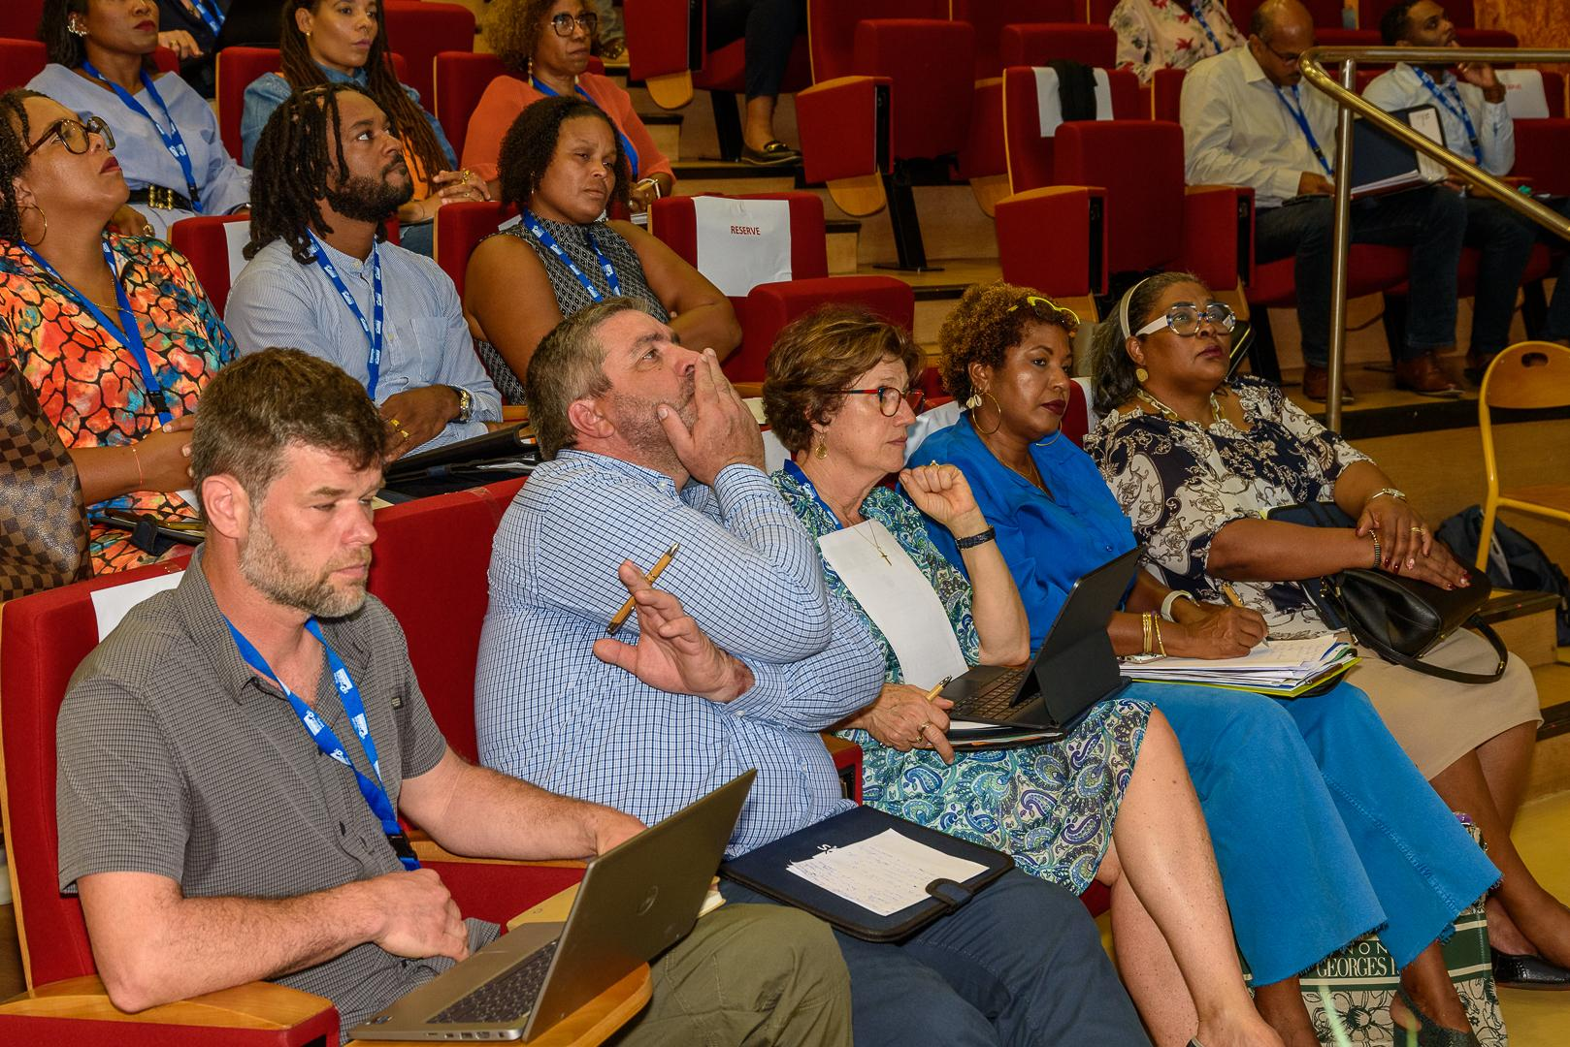
Journée de l’alimentation en Martinique : retours en images

Slide 10
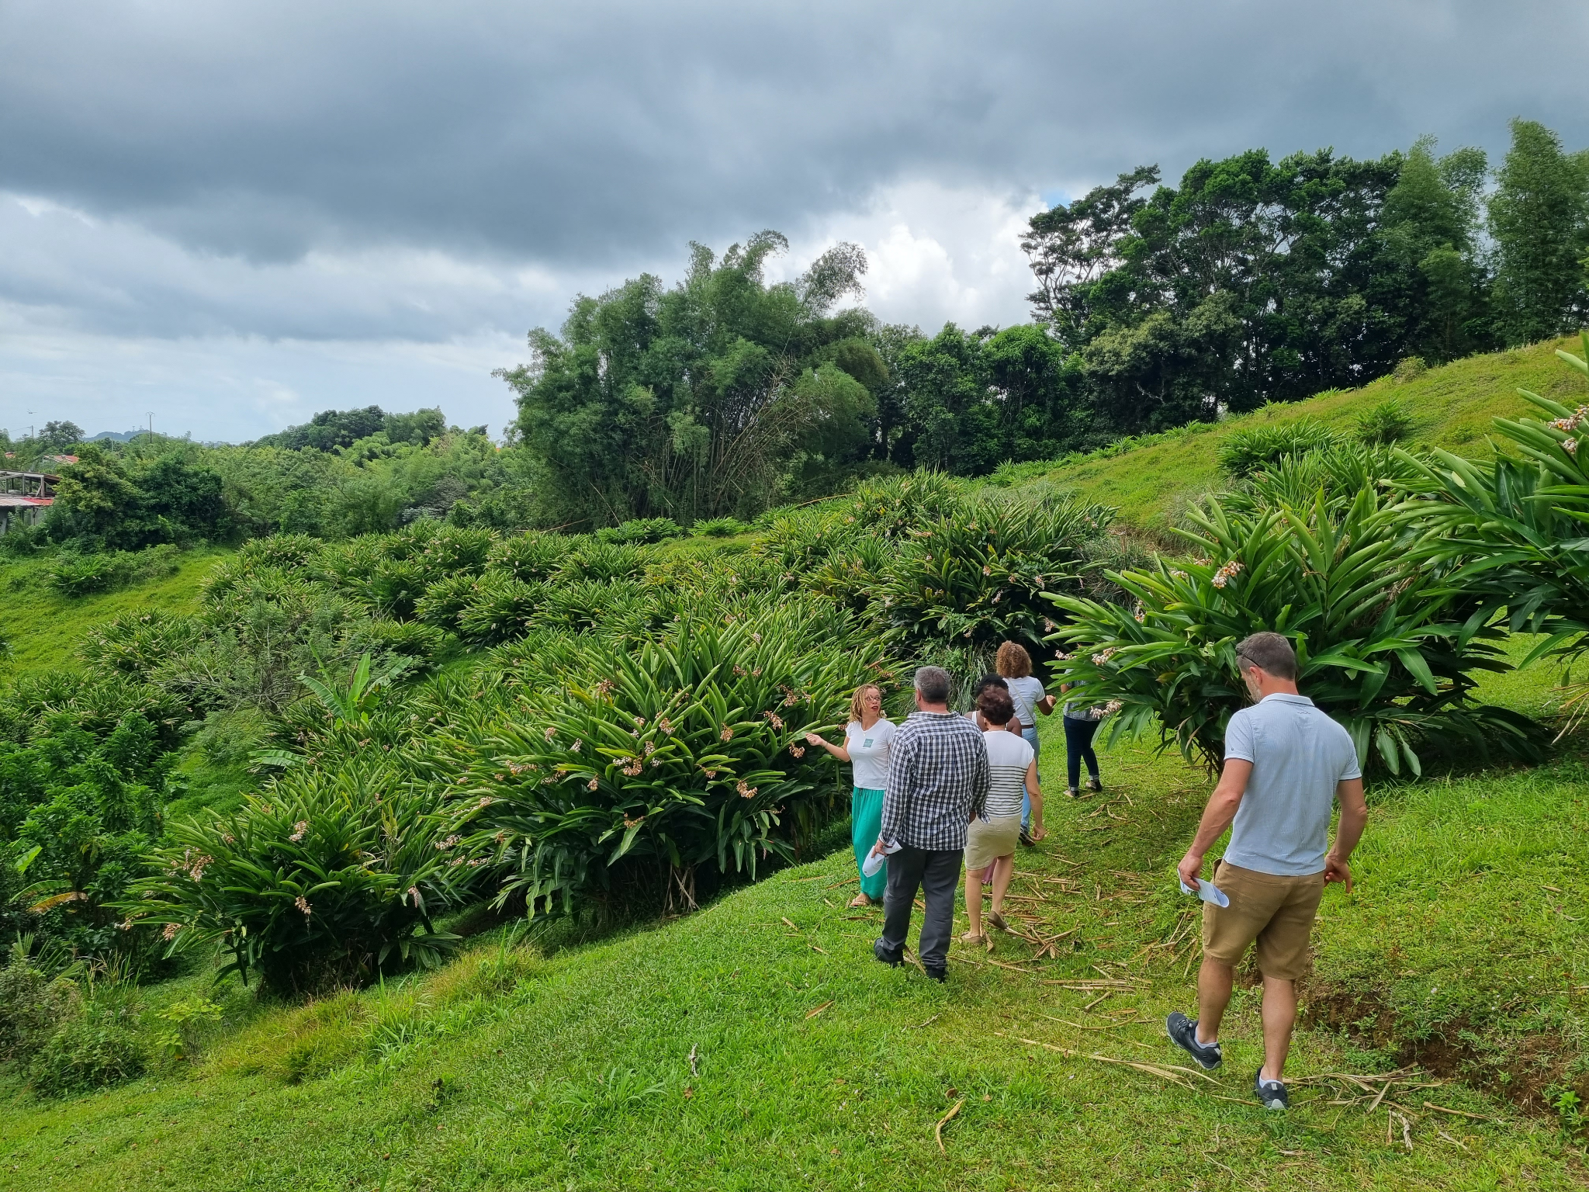
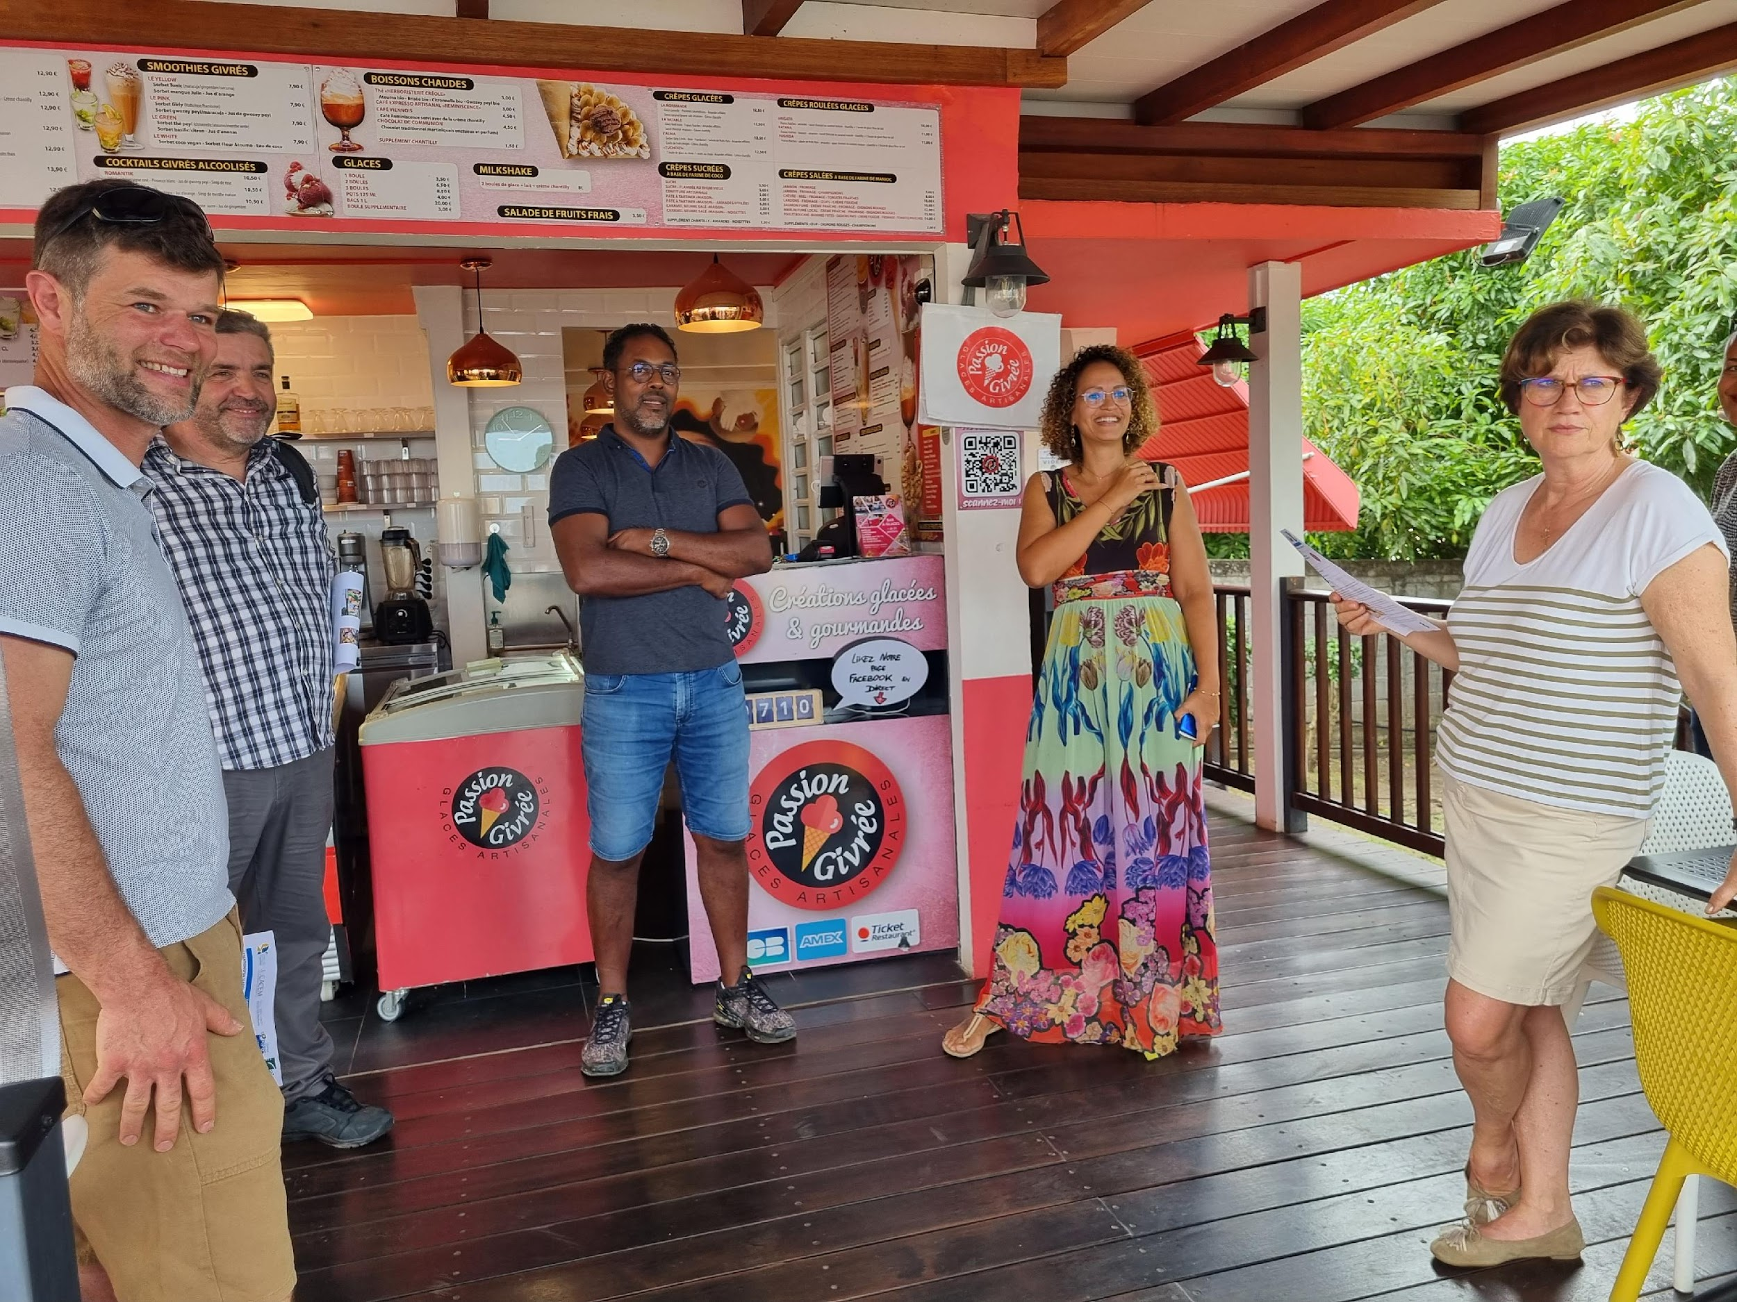
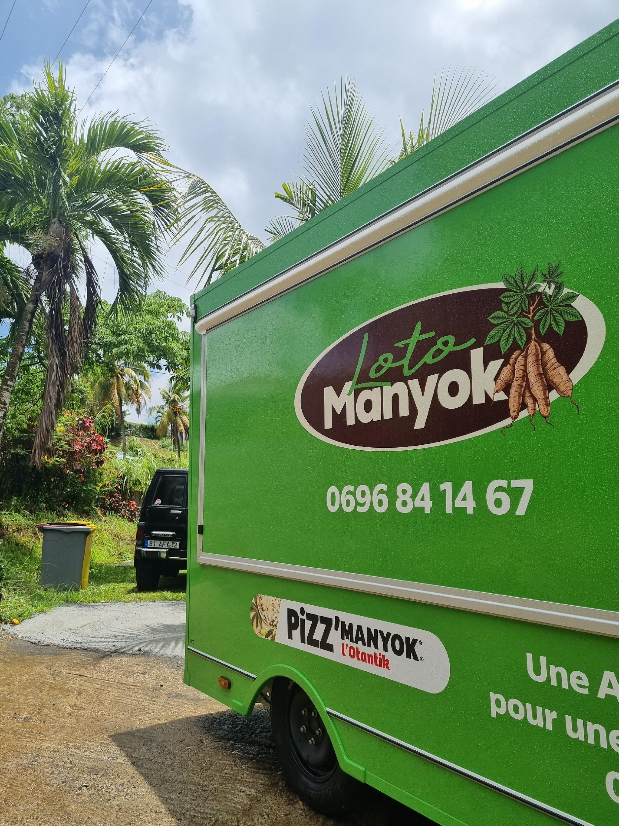
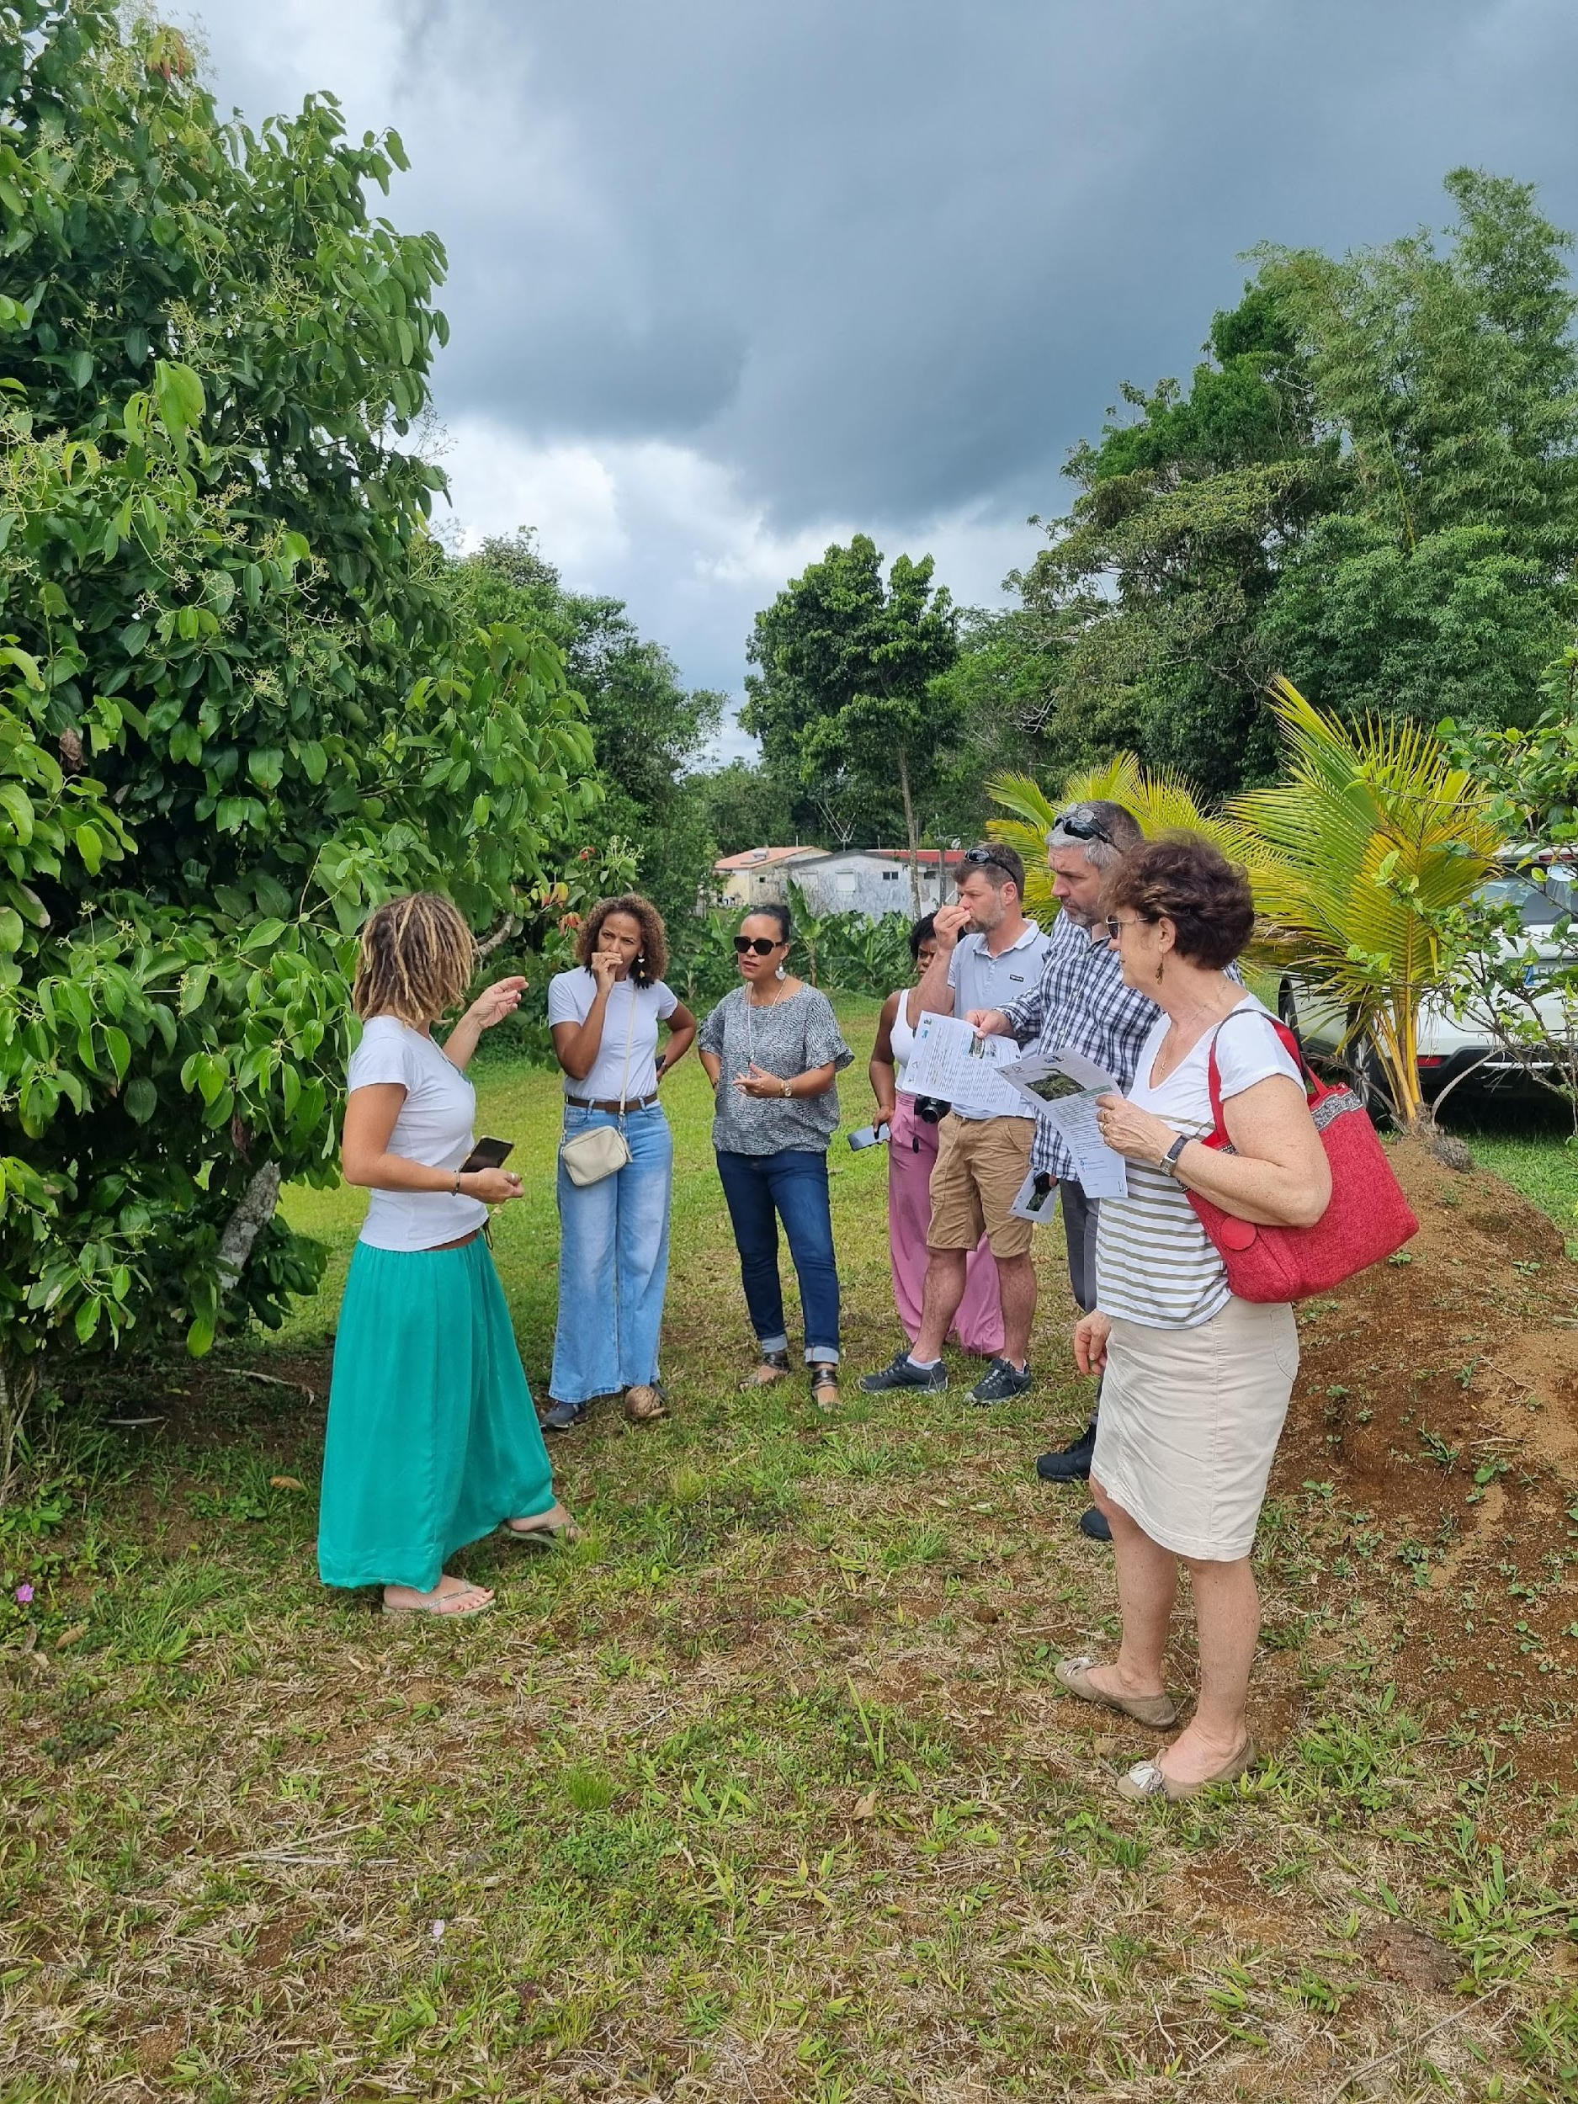
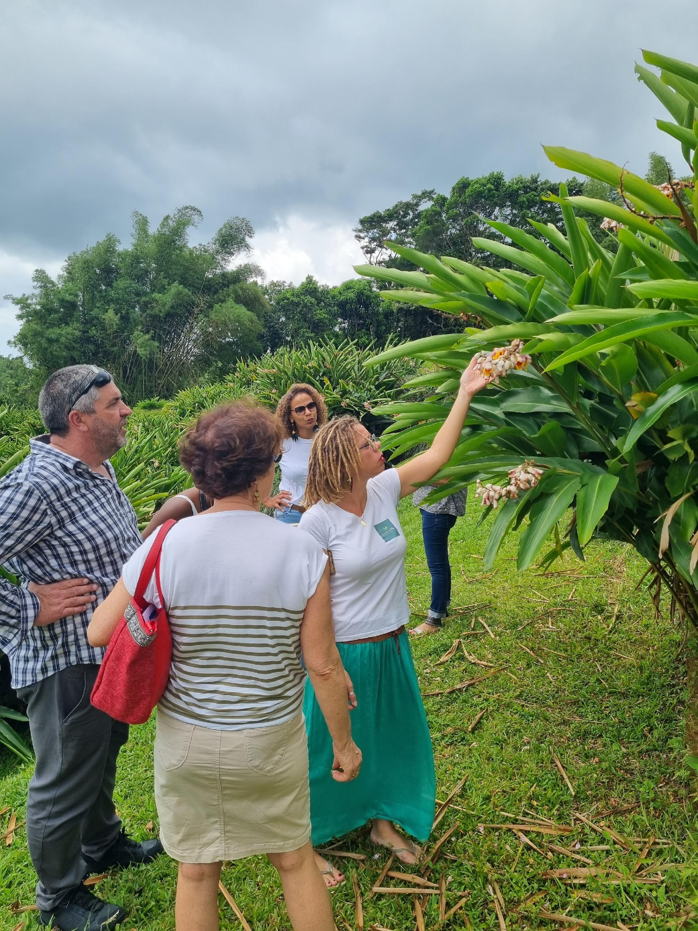
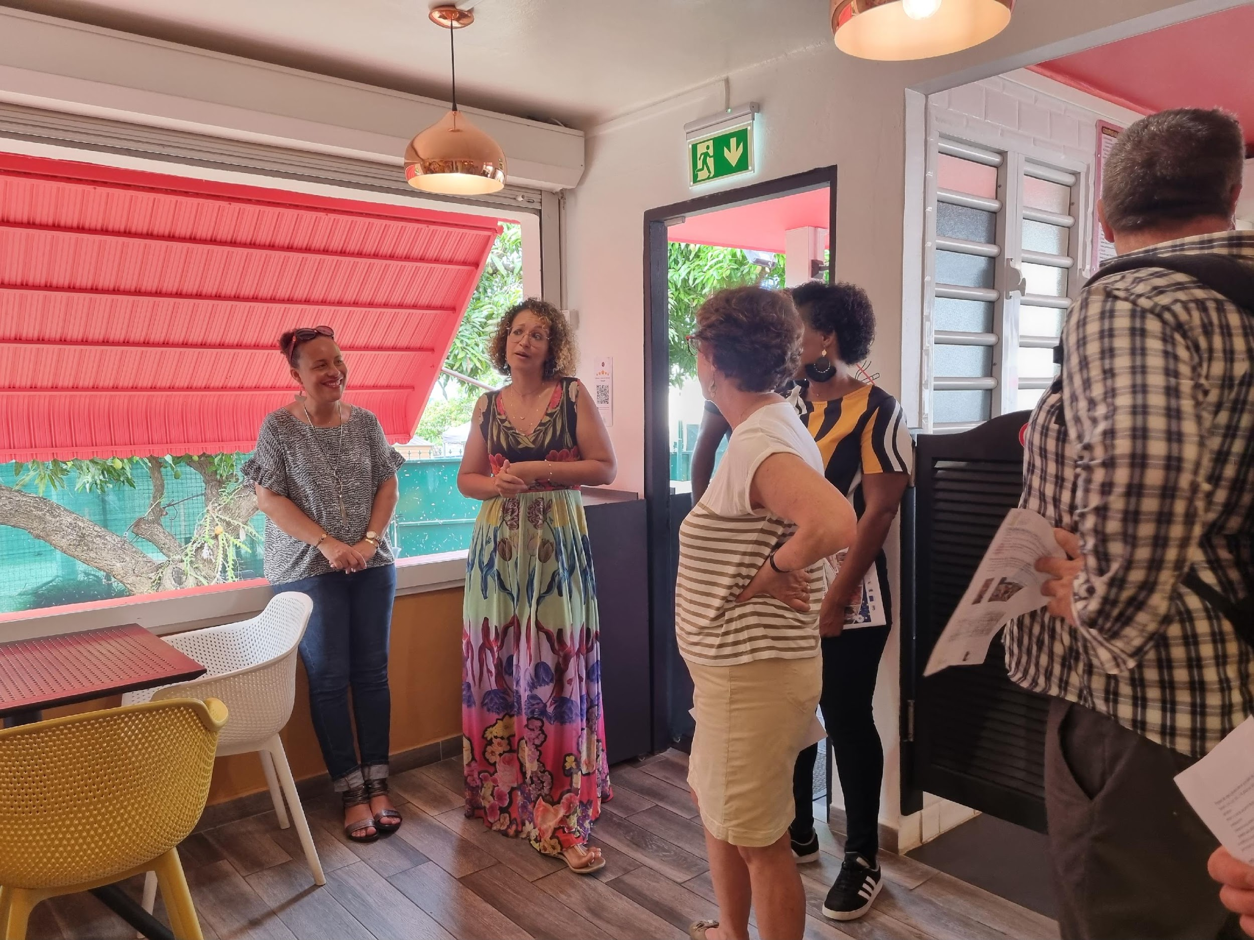
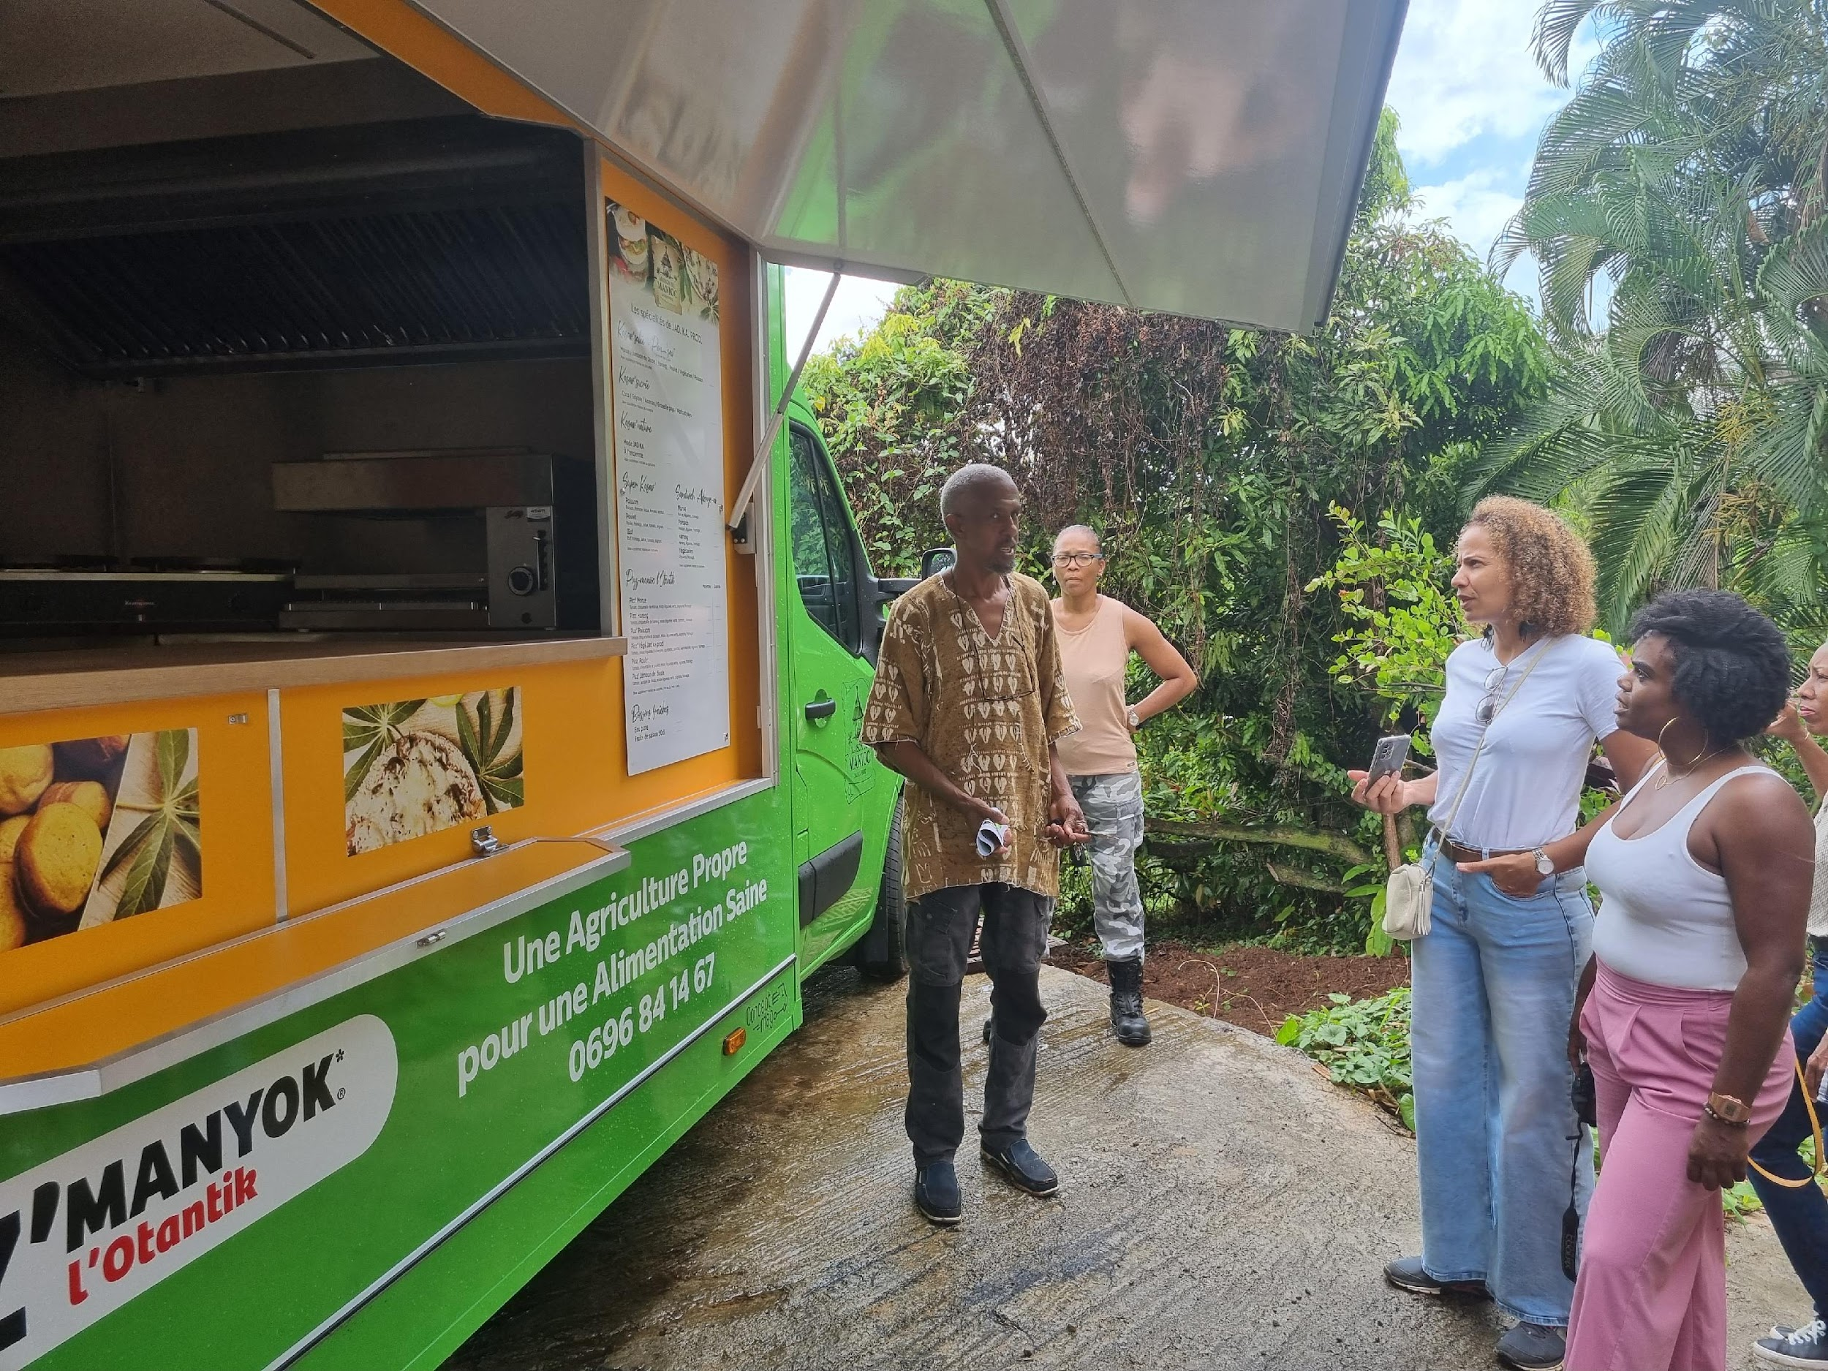
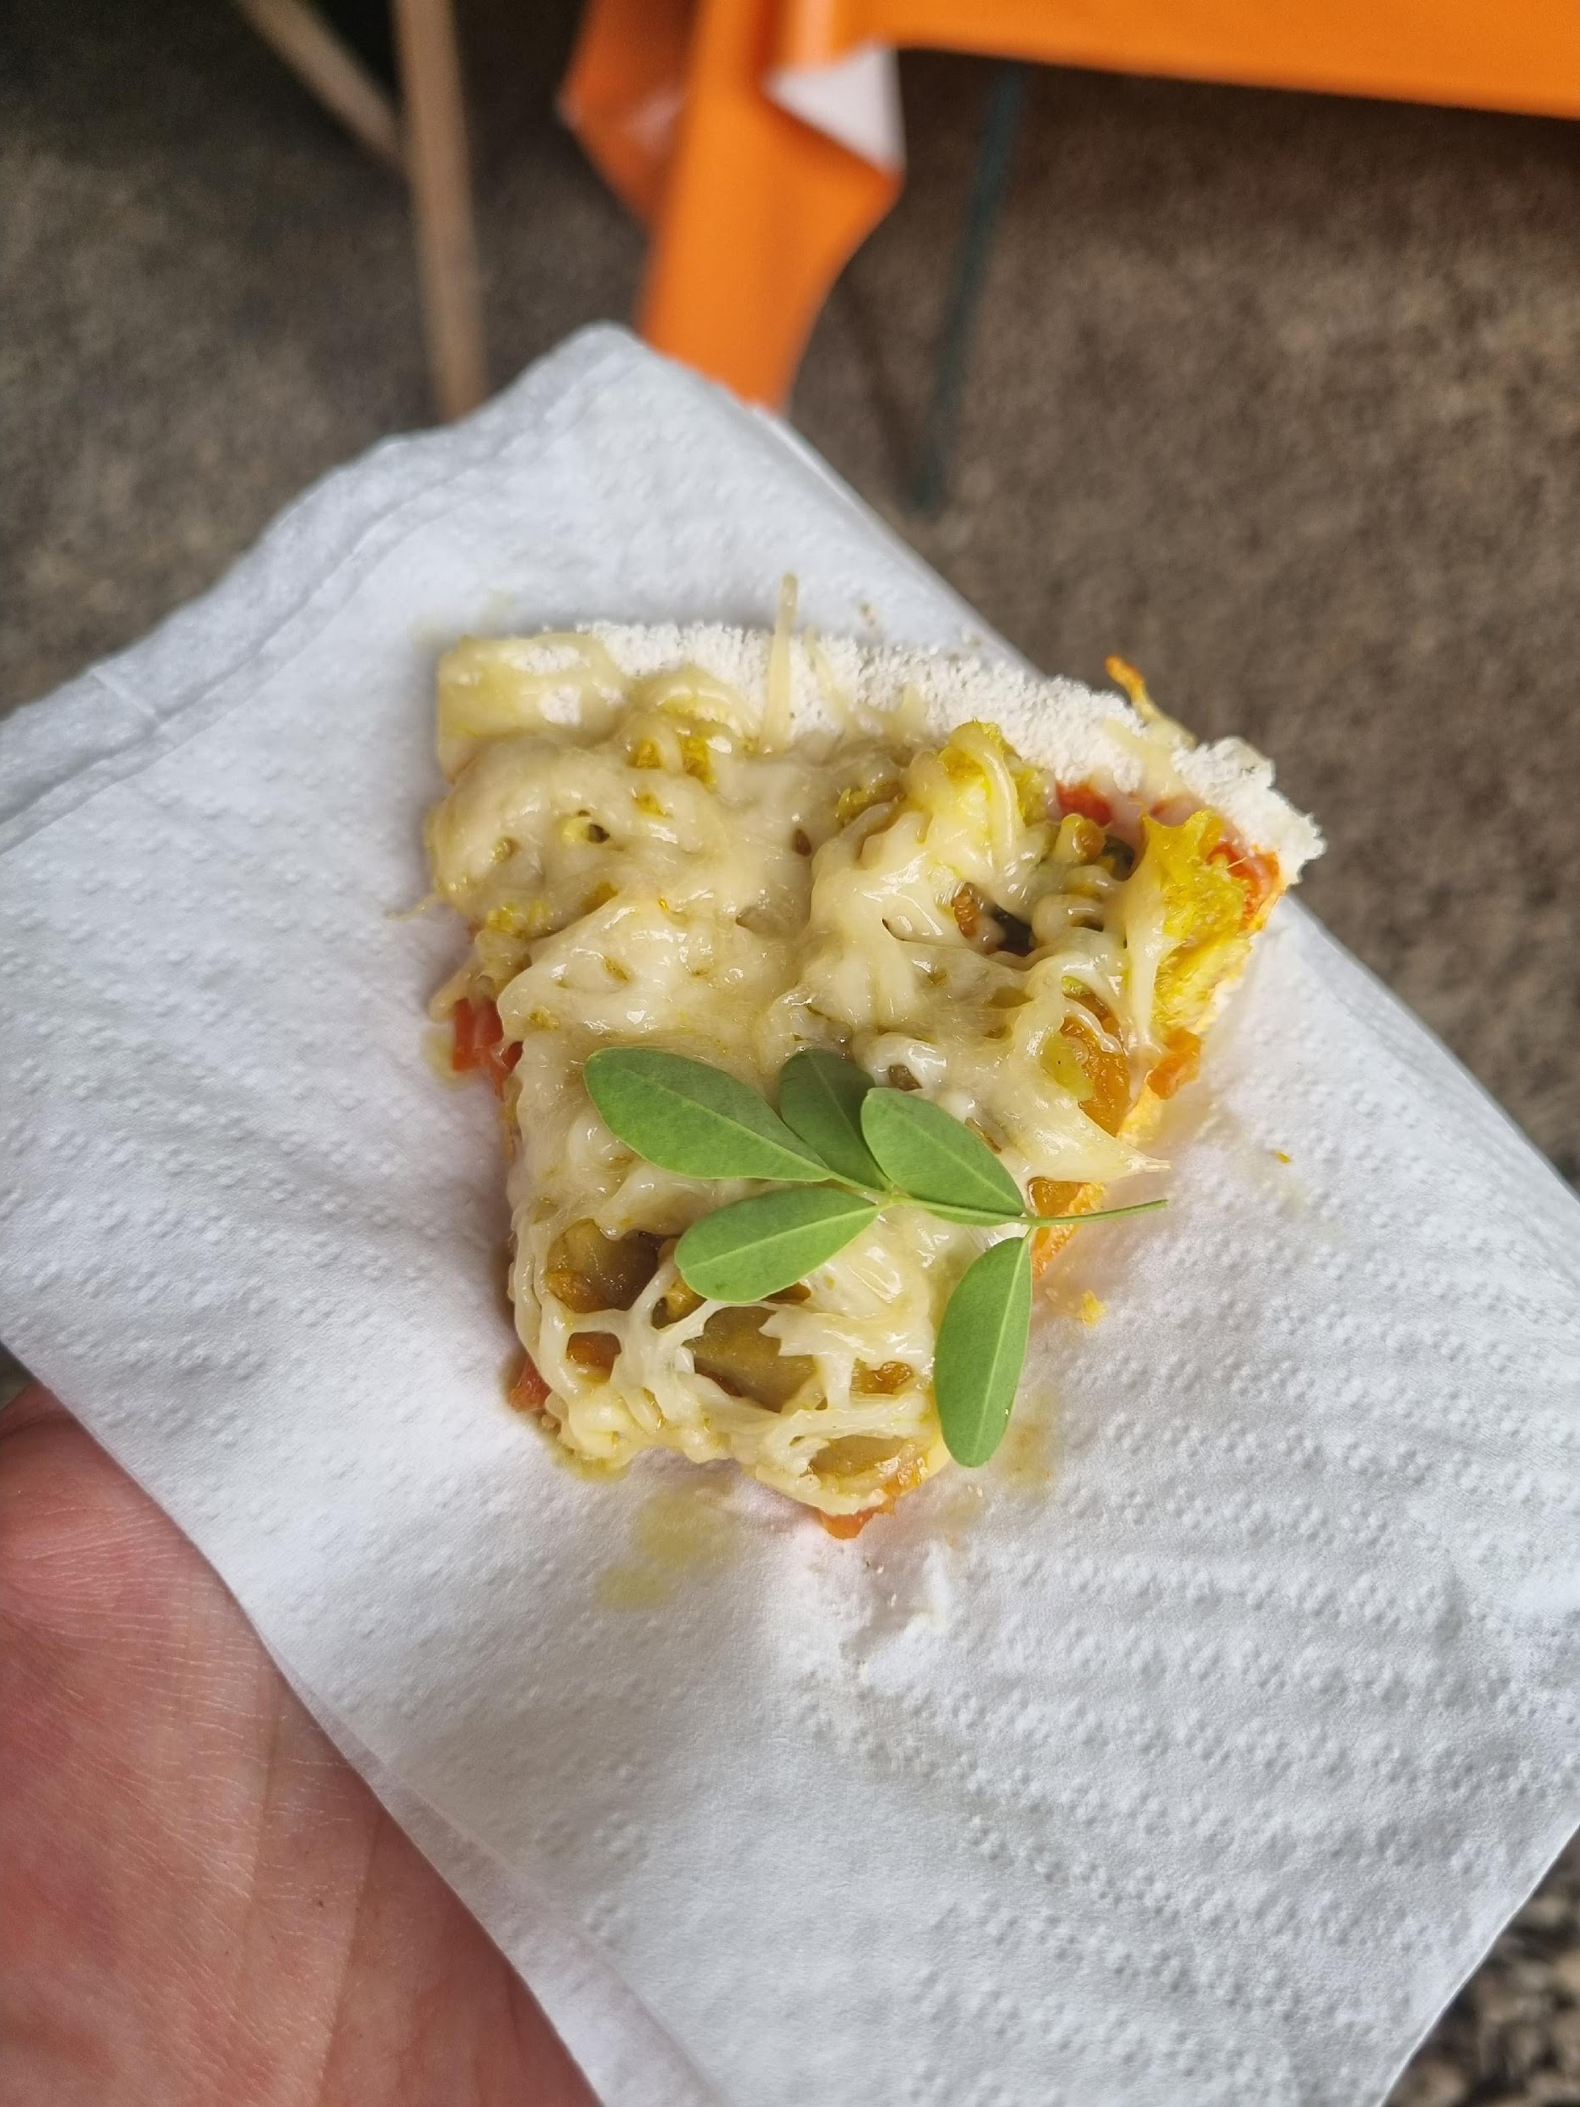
Délégation de Seine Aval en Martinique : retours en images sur les visites

Slide 11
Action Organisation de Journées de l’alimentation
Focus sur la « Jounen Manjé lokal » de Seine Aval
Date : vendredi 13 octobre 2023
Lieu : Maison des Associations d’Aubergenville
Cible : acteurs du système alimentaire en circuit court
Objectifs : échanger et diffuser des bonnes pratiques, partager les expériences et identifier des pistes de collaboration.
Programme :
Présentation du projet de coopération LEADER et des partenaires
Témoignages entreprises martiniquaises
Etat d’avancement des actions du projet de coopération
Retour sur la Journée de l’Alimentation en Martinique
Concours “Valor Alim ’Jeunes” avec le Lycée agricole Sully
70 participants
Cliquez pour voir la vidéo:

Slide 12
Avancement des actions du projet de coopération
La mise en œuvre d’outils partagés d'agro transformation
Ce qui ressort de l’étude d’opportunité Seine Aval :
Réel besoin d’outils de transformation sur le territoire (seulement 9 unités présentes sur le territoire)
Deux outils envisagés : une conserverie et une étiqueteuse
Prochaines étapes : choix d’un outil et étude économique de celui-ci
Communiquer, Sensibiliser, Éduquer :
Vidéos valorisant les acteurs des circuits courts à Seine Aval
Vidéos filière sur le blé
Ferme du Colimaçon : https://youtu.be/LUy16Zbw97o?si=g0zc9-rWITEwBTns
I-Grec : https://youtu.be/A1y9lod7API?si=HMrtKXs8TykJ3ucy
Ferme du Haubert : https://youtu.be/Kb-aMXmVZ5E?si=PXU502qzoG653hFk
Maison Gaillard : https://youtu.be/LEU7fkrVNpM?si=26OYZ3hM_7wjQRaA
Reportage filière : https://youtu.be/8LWpei1Koa8?si=4vW3YBupE6ghVrGc
Communiquer, Sensibiliser, Éduquer :
Fiches recettes
Objectif : valoriser les produits locaux au travers de recettes culinaires pour encourager leur consommation ;
Création des recettes par des chefs cuisiniers et acteurs bénéficiaires des 4 territoires partenaires ;
Association des produits de Martinique et de Seine Aval.

Slide 13
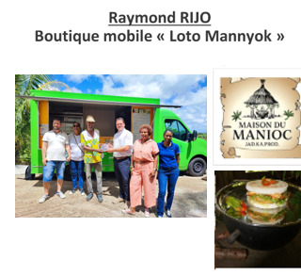
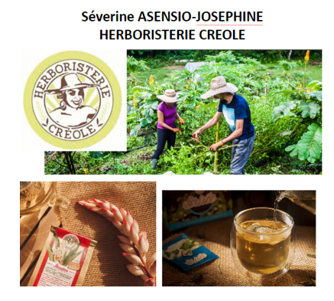
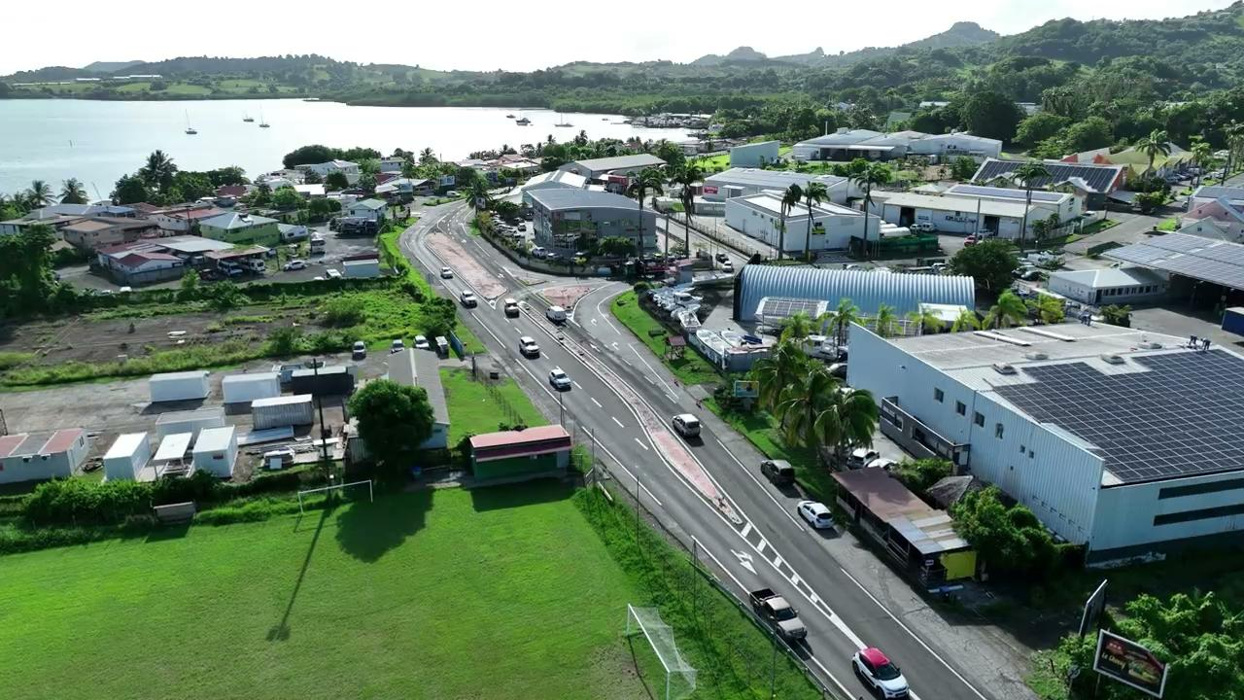
Témoignages des entreprises martiniquaises en déplacement à Seine Aval
Cliquez pour voir la vidéo:

Slide 14
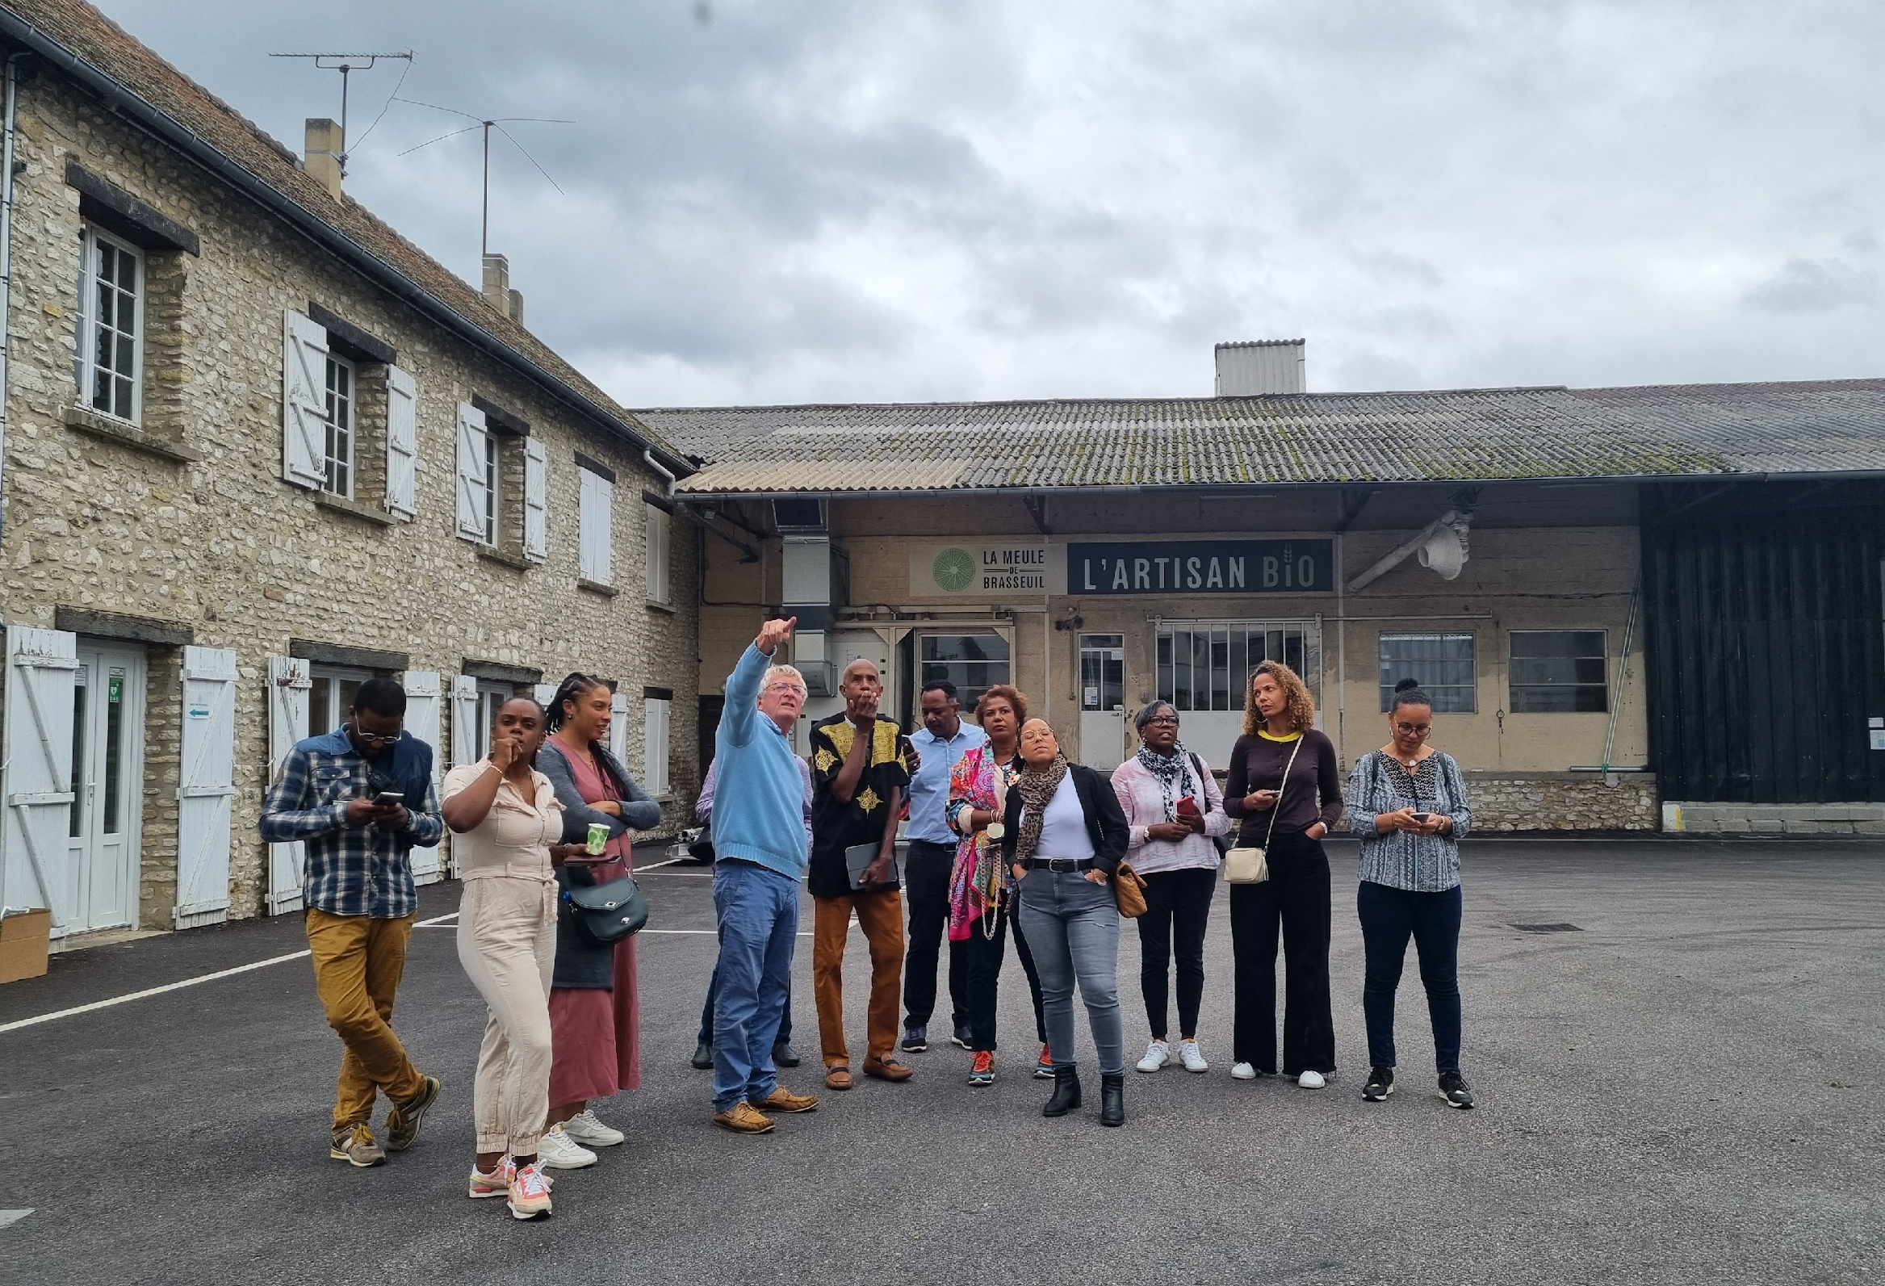
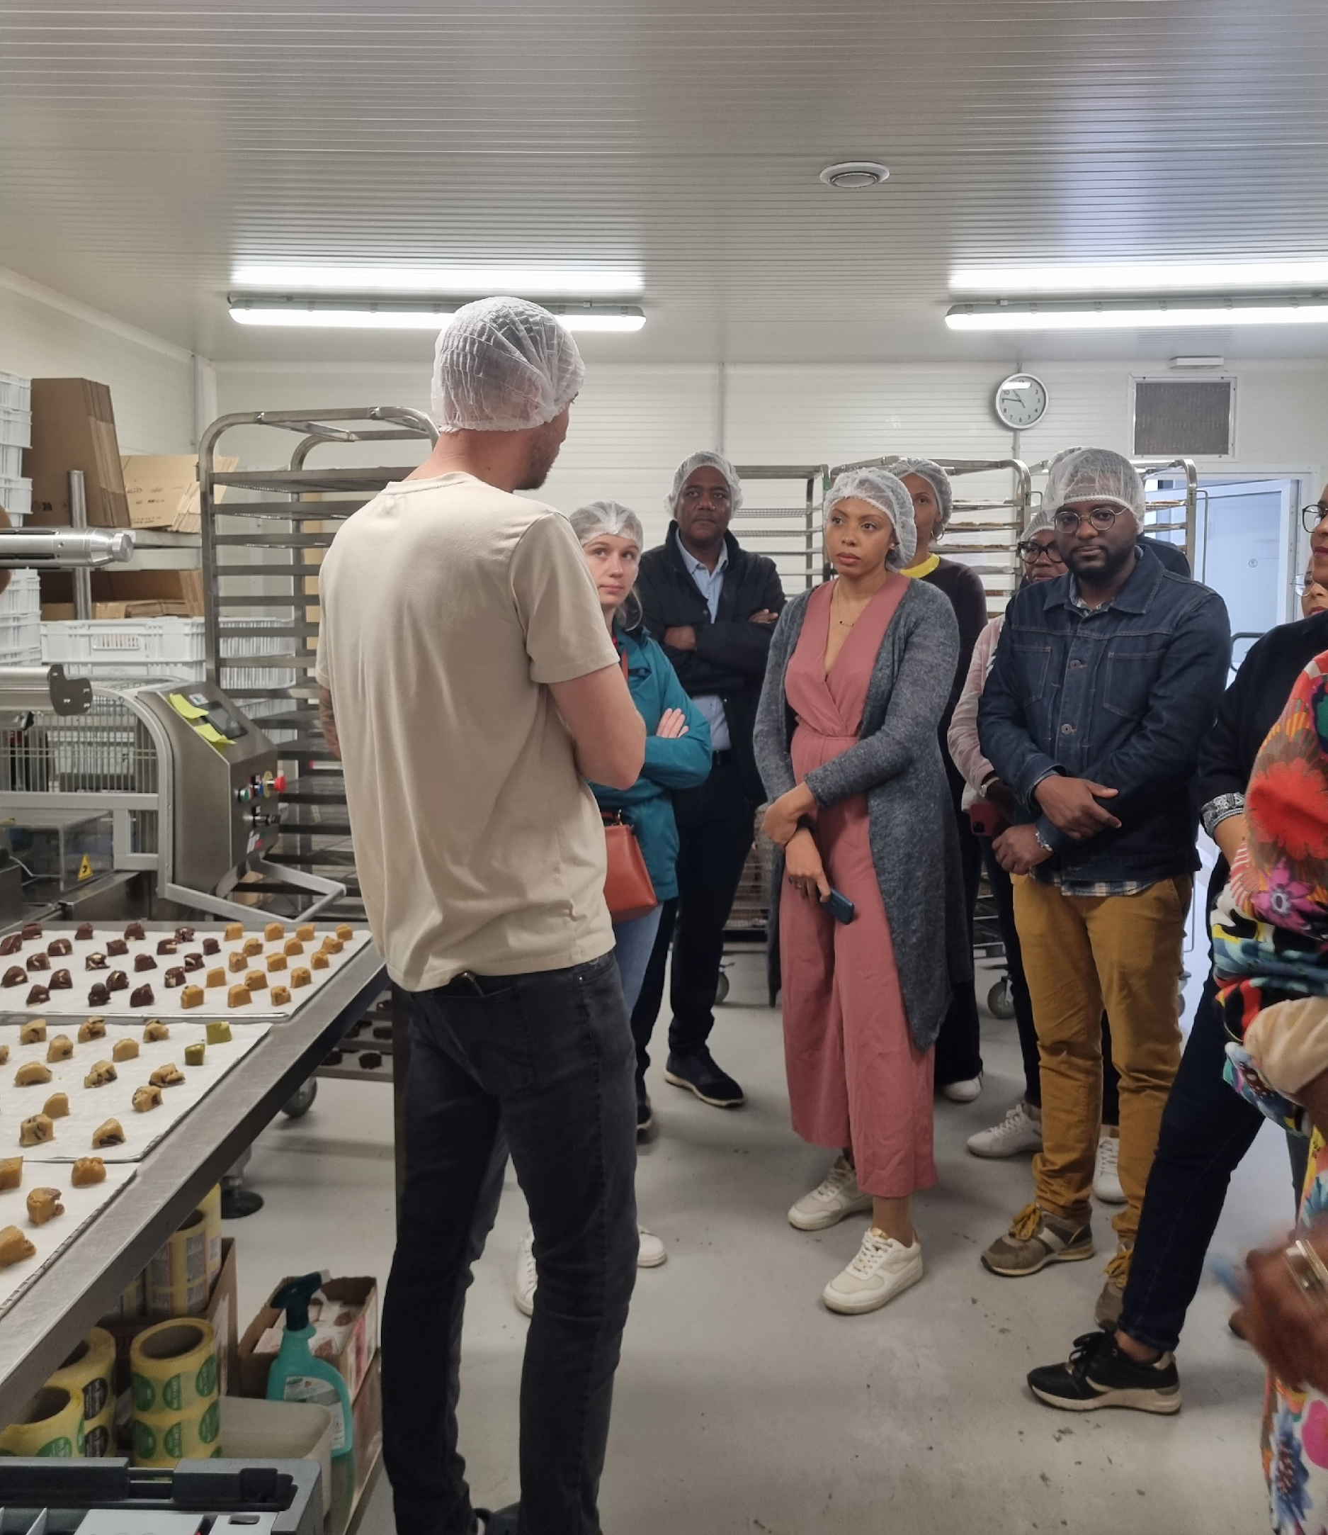
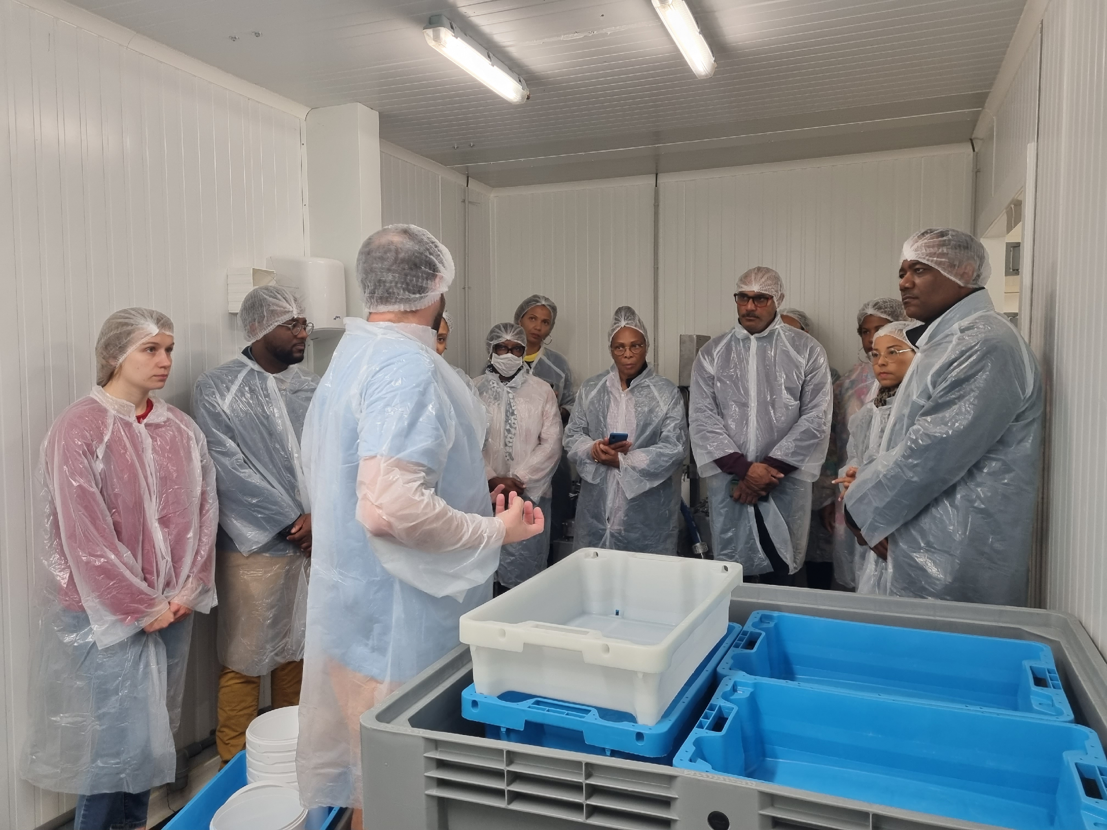
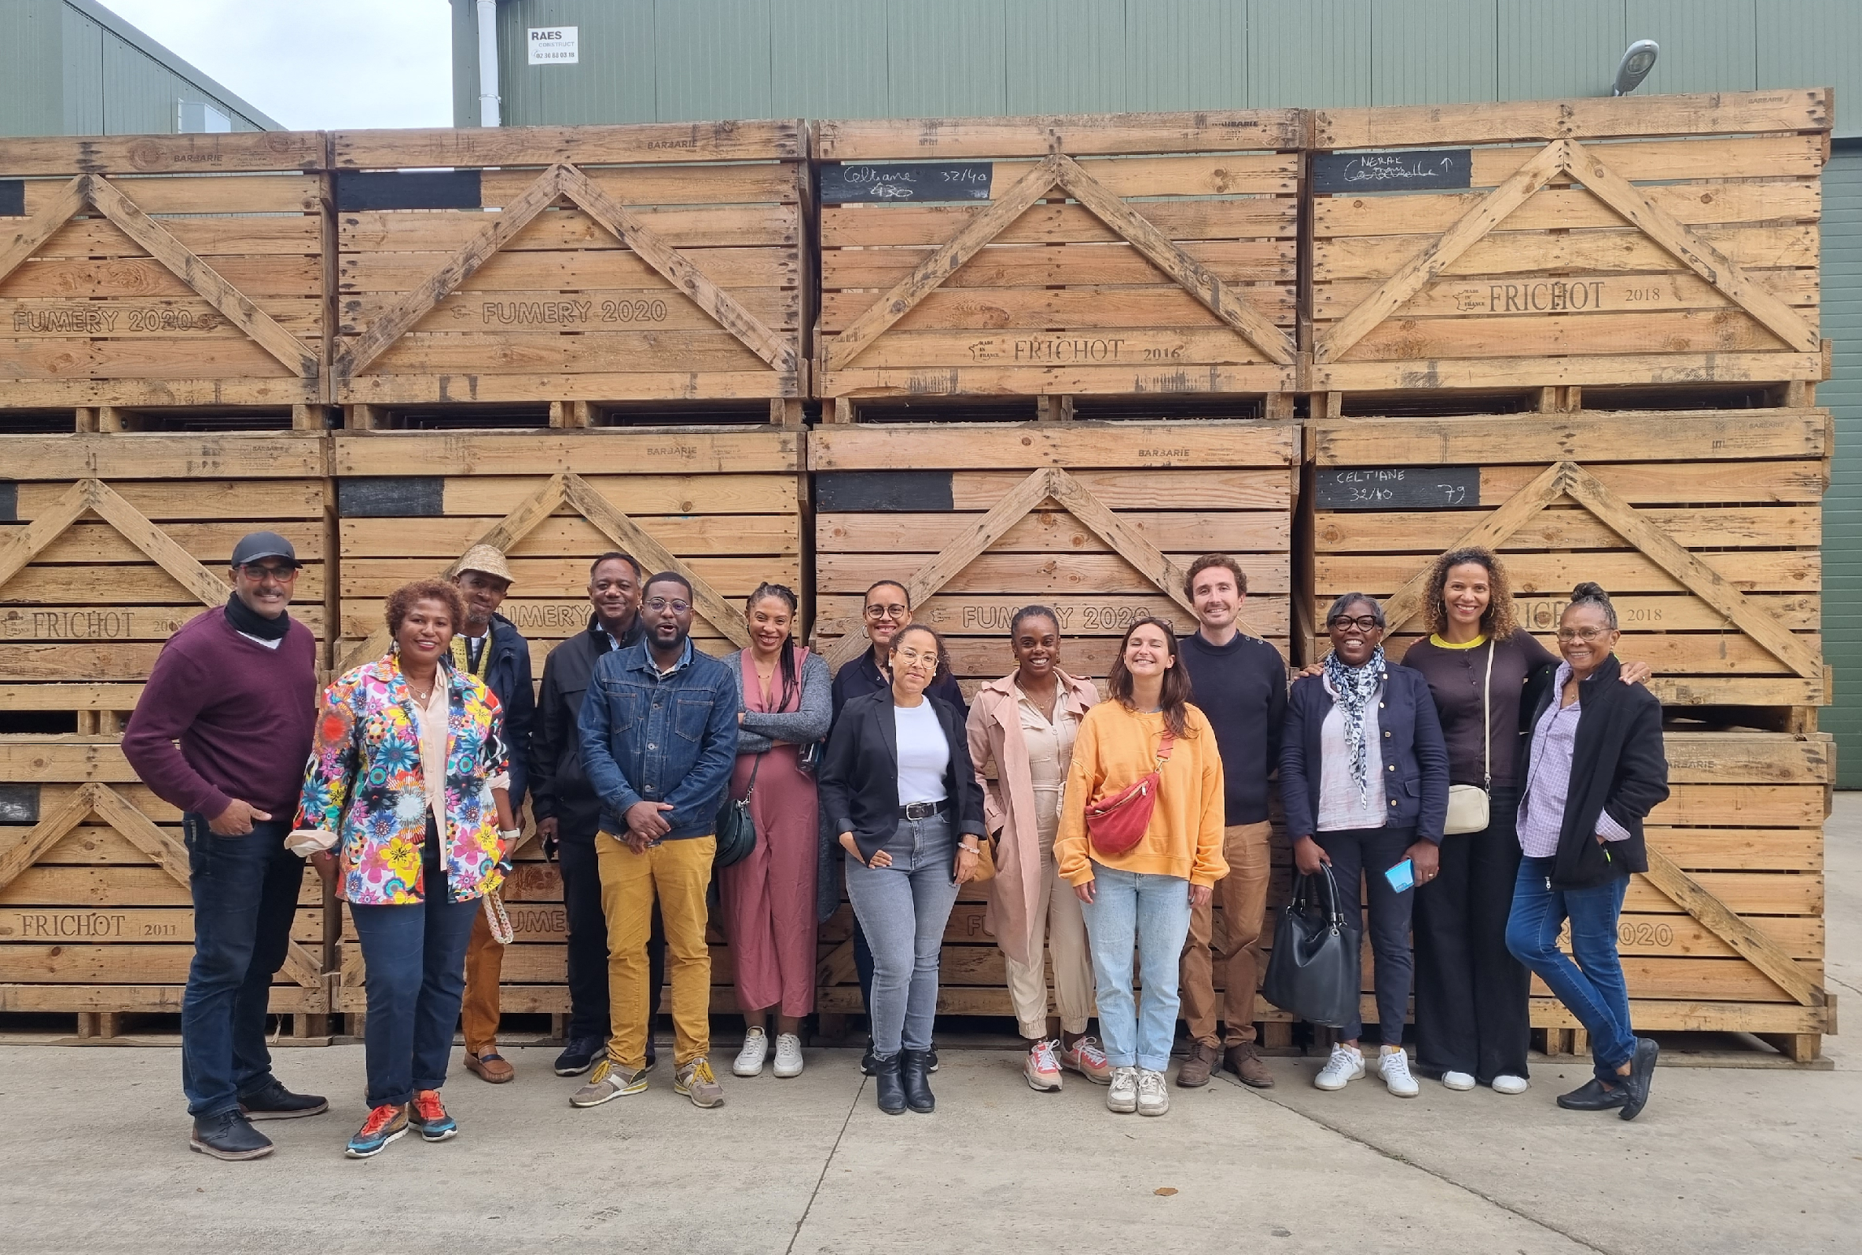
Délégation Martiniquaise en Seine Aval
12 octobre 2023 : visite de projets LEADER
13 octobre 2023 : Journée de l’alimentation
Moulin de Brasseuil
Pierre & Tim cookies
I-Grec
Famille Frichot

Slide 15
Action : “Communiquer, sensibiliser, éduquer”
Notes:
Méliana

Slide 16
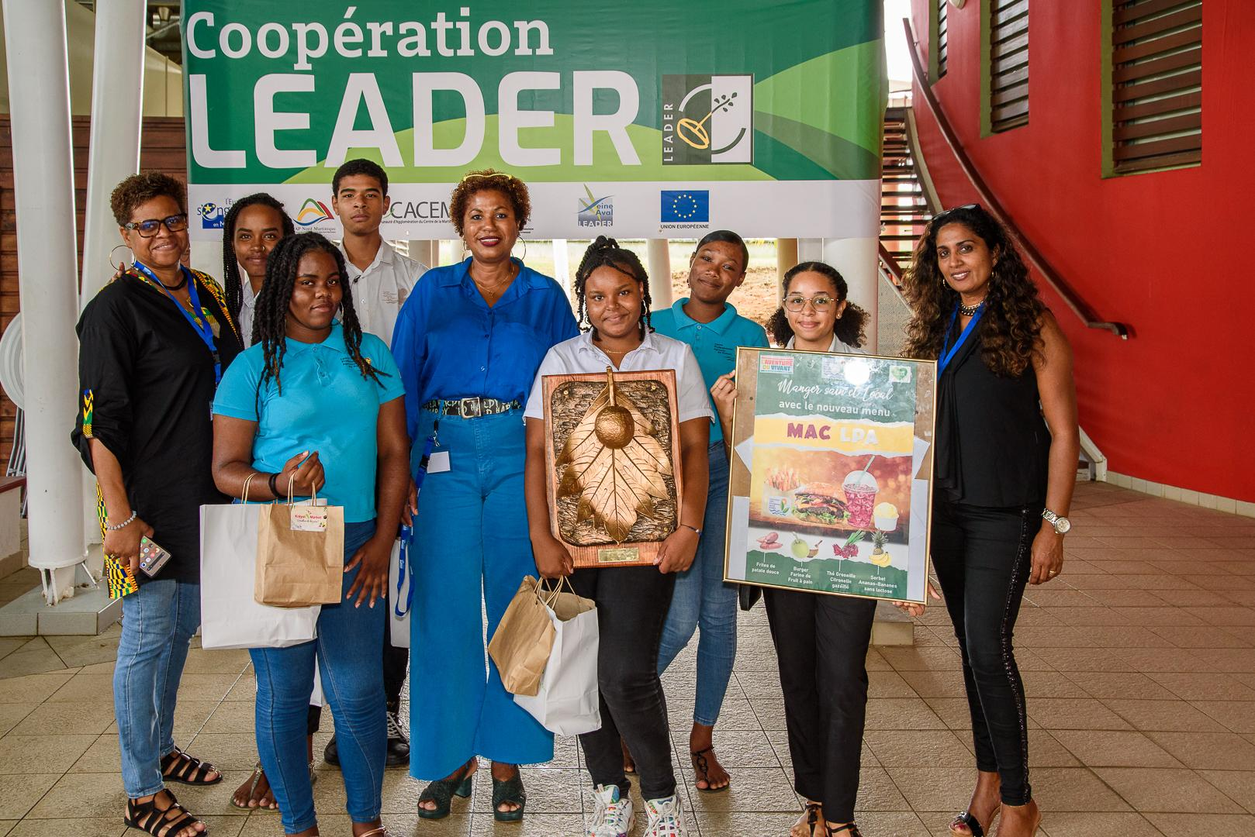
Concours “ALIM’JEUNES : #manger local & sain”
« l’alimentation locale pour les jeunes, par les jeunes »
Découvrez les pitchs des candidats :
BTS MCO (Management Commercial Opérationnel) du Lycée Schœlcher
https://youtu.be/F9oRMyWabZg
LEGTA de Croix Rivail à Ducos
https://youtu.be/YWEJ3sVGOvY
Lycée Agricole du Robert, lauréat du concours avec le “MAC LPA”
https://youtu.be/O_0wCXNy2e0

Slide 17
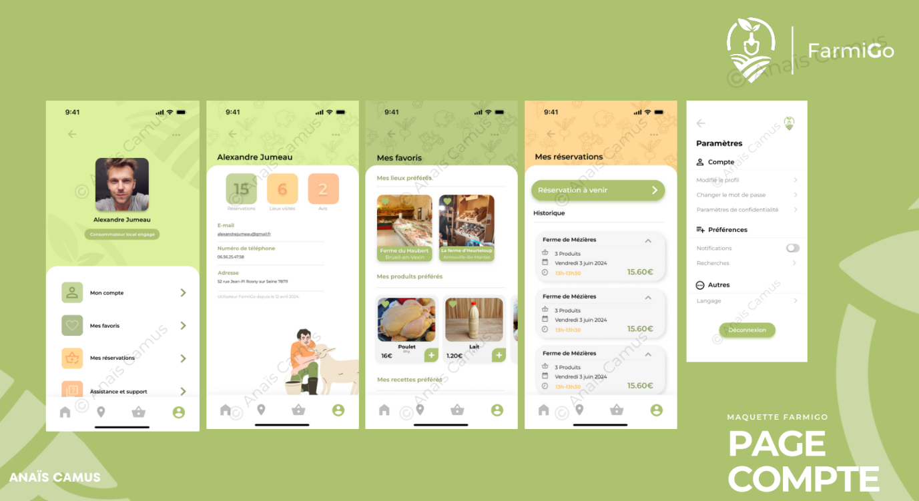
Concours #Valoralim’jeunes
* Comment mieux valoriser les produits locaux et leurs points de vente en Seine Aval ?
* Concours lancé auprès d’étudiants du Lycée agricole Sully à Magnanville
* 2 groupes pré-sélectionnés :
L’application FarmiGo, de localisation des points de vente à la ferme permettant de passer commande, groupe lauréat du concours
Le projet de marché de producteurs avec dégustation à l’aveugle

Slide 18
Action : Communiquer, sensibiliser, éduquer ⇒ Livret de recettes “de chez Nous”
Objectif : valoriser les produits locaux au travers de recettes culinaires pour encourager leur consommation
Cible principale : tout public
Particularités :
Création des recettes par des chefs cuisiniers et acteurs bénéficiaires des 4 territoires partenaires ;
Association des produits de Martinique et de Seine Aval
Mode de diffusion : via les structures porteuses des GAL (sites internet et réseaux sociaux), réseaux de partenaires publics et privés (ARS, IREPS, Caisses des Écoles, acteurs du système alimentaire) ;
Format : impression A4 x 1 000 exemplaires et version numérique.
Notes:
Méliana

Slide 19
Action : Communiquer, sensibiliser, éduquer ⇒ Livret de recettes “de chez Nous”
10 recettes “de chez Nous”
Poêlée de champignons (Seine-Aval)
Mille-feuilles de banane au foie gras (Martinique)
Champignons farcis au caviar d’aubergine (Martinique)
Crumble aux légumes (Martinique)
L’otantik Pizz’Manyoc (Martinique)
Loup des Caraïbes et légumes pays (Martinique)
Parmentier de ti-nain (Martinique)
Mousse au cacao de Martinique (Martinique)
Yaourt à la compote de pêches et framboises (Seine-Aval)
Smoothie “jardin épicé” (Martinique)
Notes:
Méliana

Slide 20
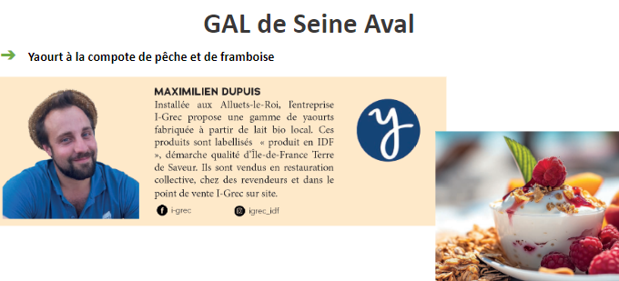
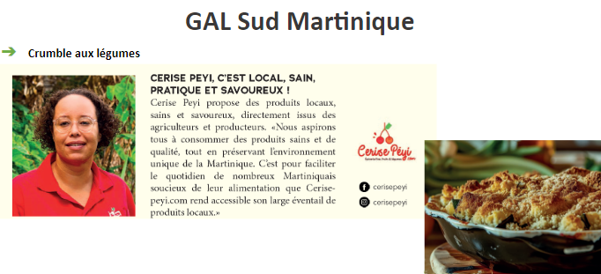
Action Communiquer, sensibiliser, éduquer autour des produits et des acteurs
Livret de recettes réalisées avec des chefs cuisiniers et acteurs bénéficiaires des 4 territoires partenaires

Slide 21
Action : “Mise en œuvre d’outils partagés d’agro-transformation ”
Notes:
Méliana

Slide 22
Action : Mise en œuvre d’outils partagés d’agro-transformation
Une étude réalisée sur chacun des territoires (Seine Aval et Martinique) a permis de :
Définir le potentiel d’approvisionnement local et l’intérêt des agriculteurs pour la mutualisation d’outils
Déterminer la faisabilité et la pertinence d’une structure sur et pour le territoire
Proposer un modèle d’ateliers collectifs de transformation des produits agricoles locaux adapté aux besoins des potentiels utilisateurs
Réaliser un benchmark des outils existants localement, et autres territoires.
L'objectif est de créer un atelier équipé pour un usage collectif, en veillant à ce que le projet soit dimensionné et adapté aux besoins locaux grâce à une concertation approfondie. La durabilité de cet outil sera garantie par un montage juridique et financier innovant, permettant de mutualiser les ressources et les savoir-faire.
L'étude menée à Seine-Aval a conclu à la faisabilité d'une légumerie et d'une conserverie, tandis qu'en Martinique, l'étude en cours explore deux options pour développer des outils adaptés, d'une part aux agriculteurs, et d'autre part aux très petites entreprises.

